Slide 1
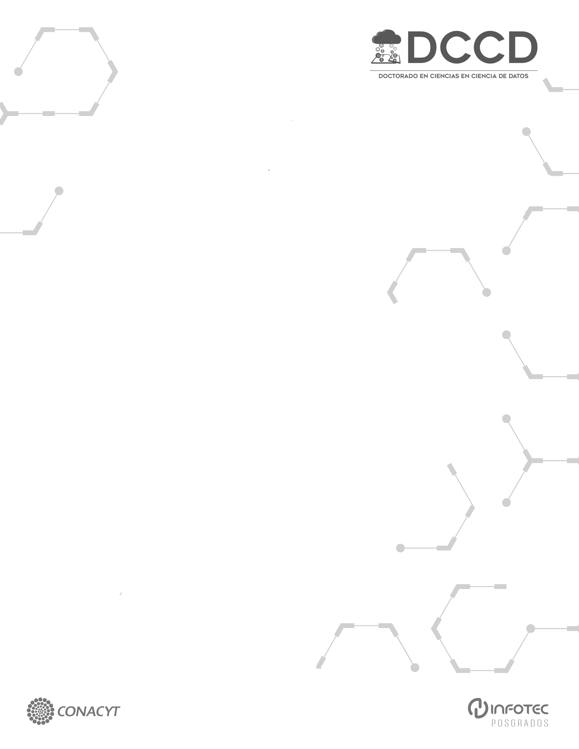


Centro de investigación e Innovación en Tecnologías de la Información y Comunicación
“Un enfoque para la detección y eliminación de artefactos en señales de electroencefalografía a través de técnicas de aprendizaje profundo con adaptación de dominio”
Presenta:
M. en C. Emmanuel de Jesús Velásquez Martínez
Asesor:
Dr. Miguel Ángel Porta García

Slide 2
AGENDA
1
2
3
4
5
INTRODUCCIÓN
ESTADO DEL ARTE
METODOLOGÍA PROPUESTA Y PROPUESTA DE SOLUCIÓN
EXPERIMENTACIÓN
CONCLUSIONES

Slide 3
1
INTRODUCCIÓN

Slide 4
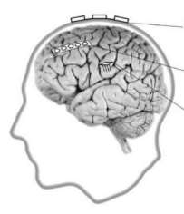
SEÑALES CEREBRALES
Las señales cerebrales es la actividad electrofisiológica general de las células nerviosas cerebrales, se obtienen de la superficie del cuero cabelludo o directamente de la superficie cortical.
Electroencefalograma - EEG
Desde el cuero cabelludo
NO INVASIVO
Electrocorticograma - ECoG
Desde la superficie de la corteza
INVASIVO
Registros intracorticales
Registros intracorticales dentro del tejido cortical
INVASIVO
Fig. 1 Diferentes métodos para el registro de la actividad eléctrica del cerebro (Kawala-Sterniuk et. al. 2021).

Slide 5
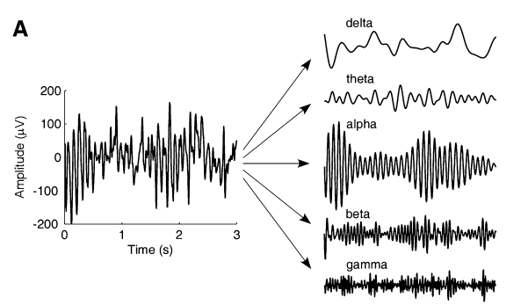
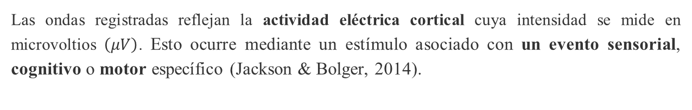
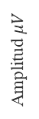
¿QUÉ ES UNA SEÑAL EEG?
Las ondas registradas reflejan la actividad eléctrica cortical cuya intensidad se mide en microvoltios $\left(μV\right)$. Esto ocurre mediante un estímulo asociado con un evento sensorial, cognitivo o motor específico (Jackson & Bolger, 2014).
EEG
Banda de frecuencia
0.5-4Hz
4-7Hz
Amplitud $μV$
8-12Hz
13-30Hz
Tiempo
>30Hz
Fig. 2 Ondas cerebrales, principales frecuencias de las ondas y estados cerebrales.

Slide 6
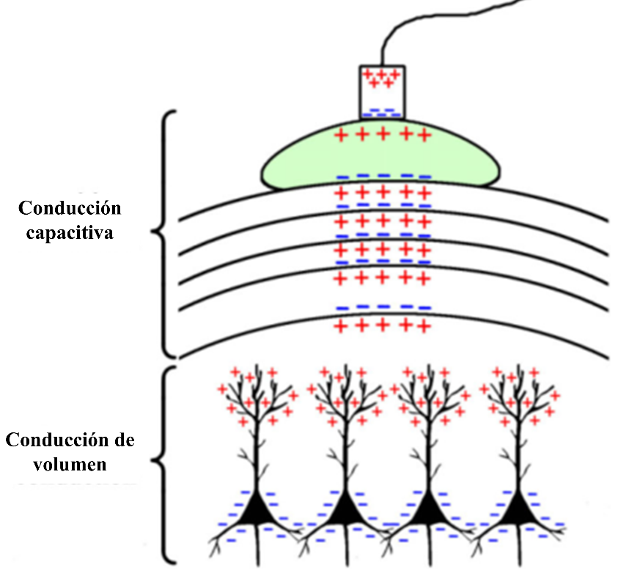
PROPAGACIÓN DE LA SEÑAL NEURONAL
Del cerebro al electrodo
La señal EEG atraviesa capas como la duramadre, el cráneo y el cuero cabelludo, usando el gel conductor y capacitancia para llegar al electrodo con mínima atenuación.
Dentro del cerebro
La conducción de volumen permite que la señal EEG viaje a través del cerebro, influenciada por las propiedades eléctricas de los tejidos.
Fig. 3 Propagación de la señal neuronal a través de las capas del cerebro, duramadre, cráneo y gel del electrodo hasta llegar al electrodo. Fuente: (Jackson & Bolger, 2014).

Slide 7
ARTEFACTOS EN SEÑAL EEG
Los artefactos en EEG son señales no deseadas que pueden introducir cambios en las mediciones y afectar la señal de interés (Jiang et al., 2019; Quintero-Rincón et al., 2021).
Ocular
Muscular
Cardiaco
Artefactos fisiológicos
Origen
Tipos de artefactos
(Quintero-Rincón et al., 2021)
Instrumental
Interferencias
Movimientos bruscos del sensor EEG
Artefactos no fisiologicos
Origen
Fig. 4 Diferentes tipos de artefactos y su origen.

Slide 8
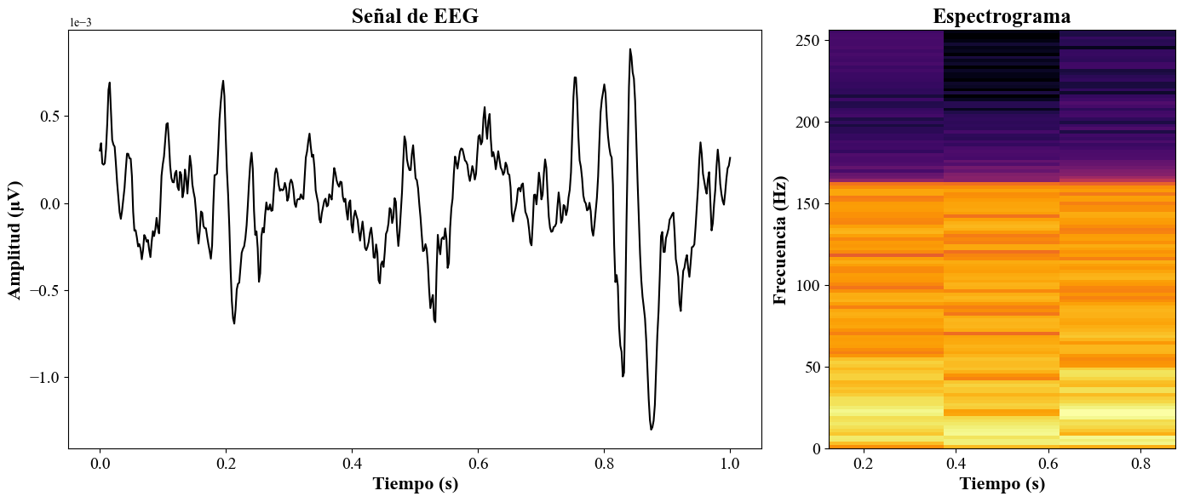
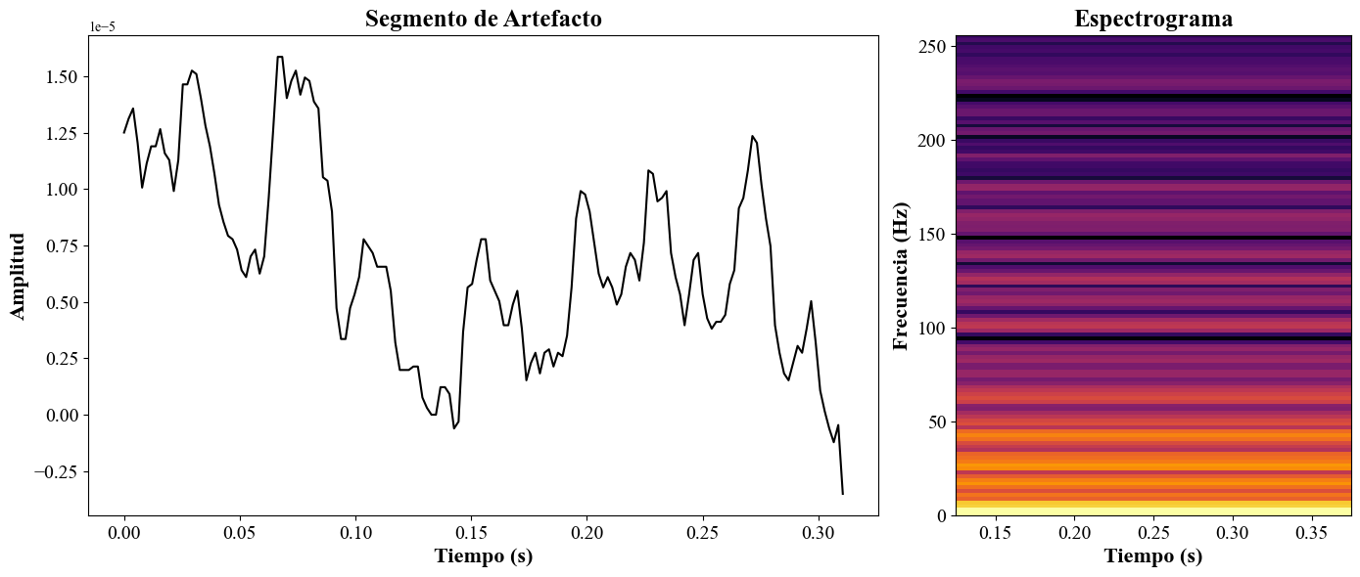
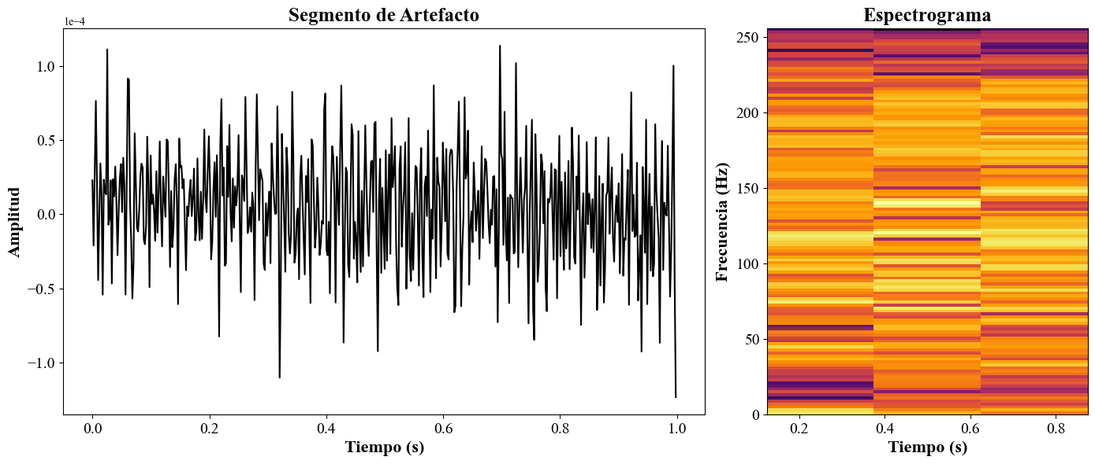
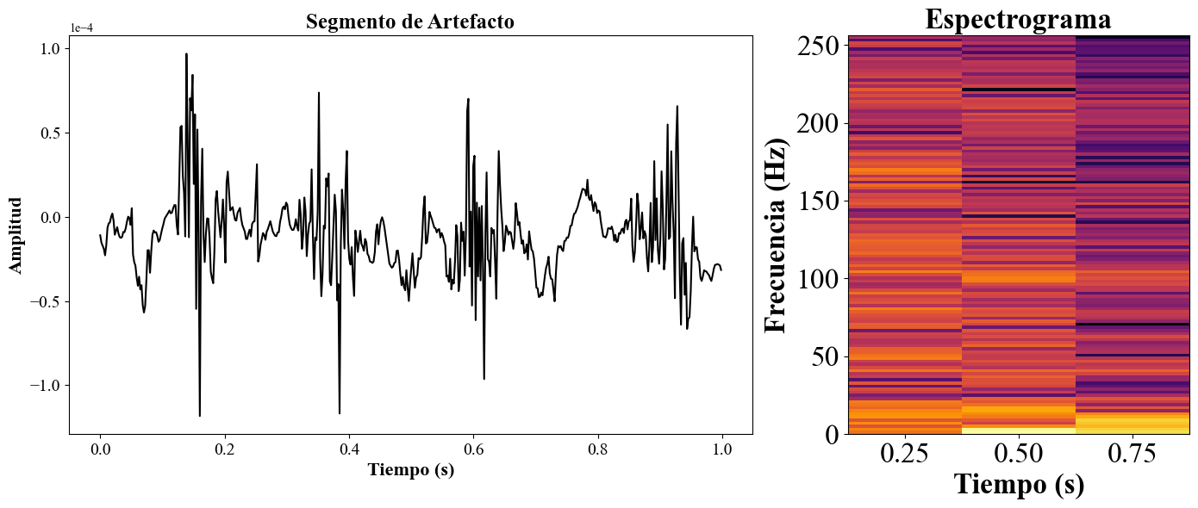
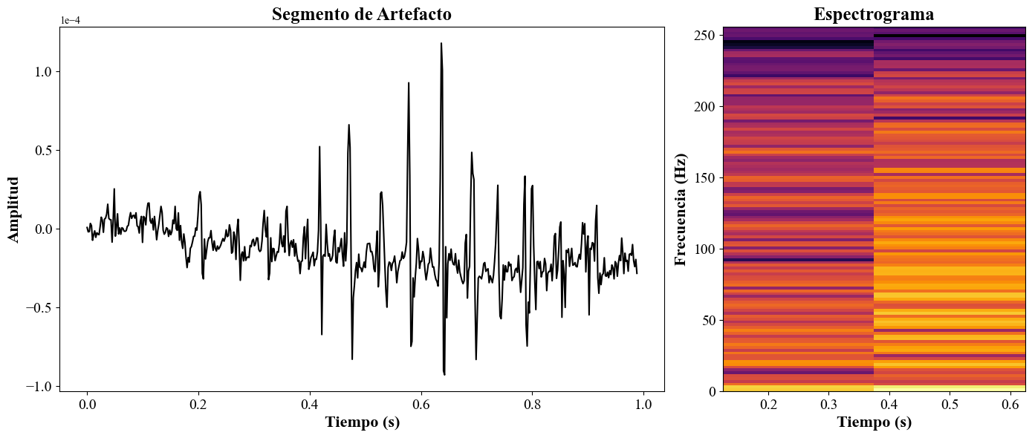
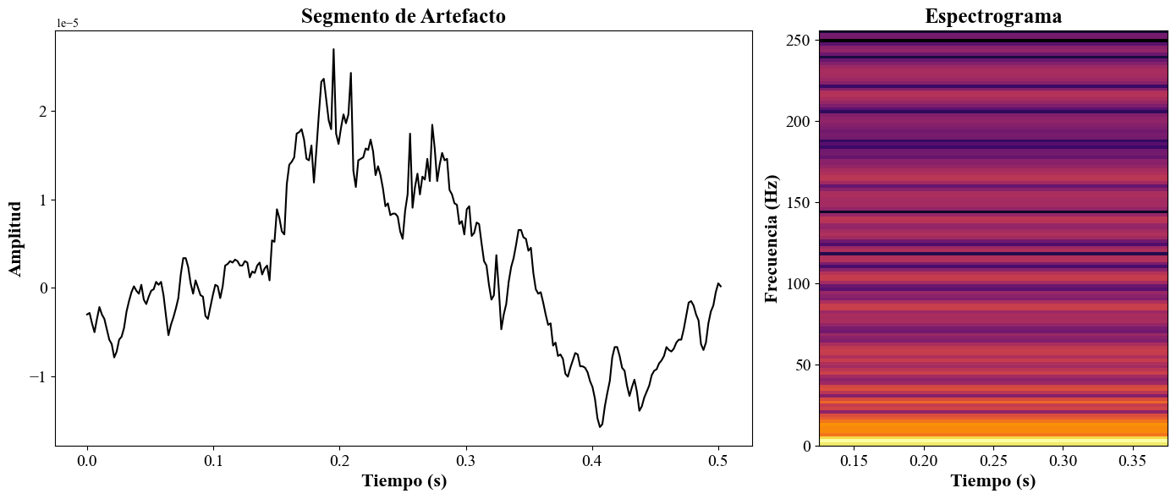
Modificiar encointrar la forma de agruparlos. Modificar el de mareo
(a) Señal base EEG
(b) Artefacto Movimiento Ocular
(c) Artefacto Muscular
(d) Artefacto de Masticación
(e) Artefacto de Mareo
(f) Artefacto Electrodo Pop
Fig. 5 Artefactos del conjunto de datos TUH EEG Artifact Corpus, Obeid & Picone 2020.

Slide 9
PRINCIPALES ÁREAS DONDE LOS ARTEFACTOS AFECTA EN LA INTERPRETACIÓN DE LAS SEÑALES EEG
EEG se utiliza ampliamente en aplicaciones clínicas
EEG también se utiliza en las interfaces cerebro-computadora
Identificar eventos epilépticos
Diagnosticar trastornos del sueño
Depresión
Diseño de dispositivos donde el EEG podría traducirse en comandos para controlar una máquina y realizar algunas acciones
Fuente: Mannan et al., (2018)

Slide 10
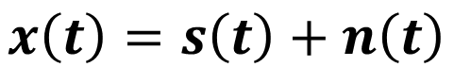
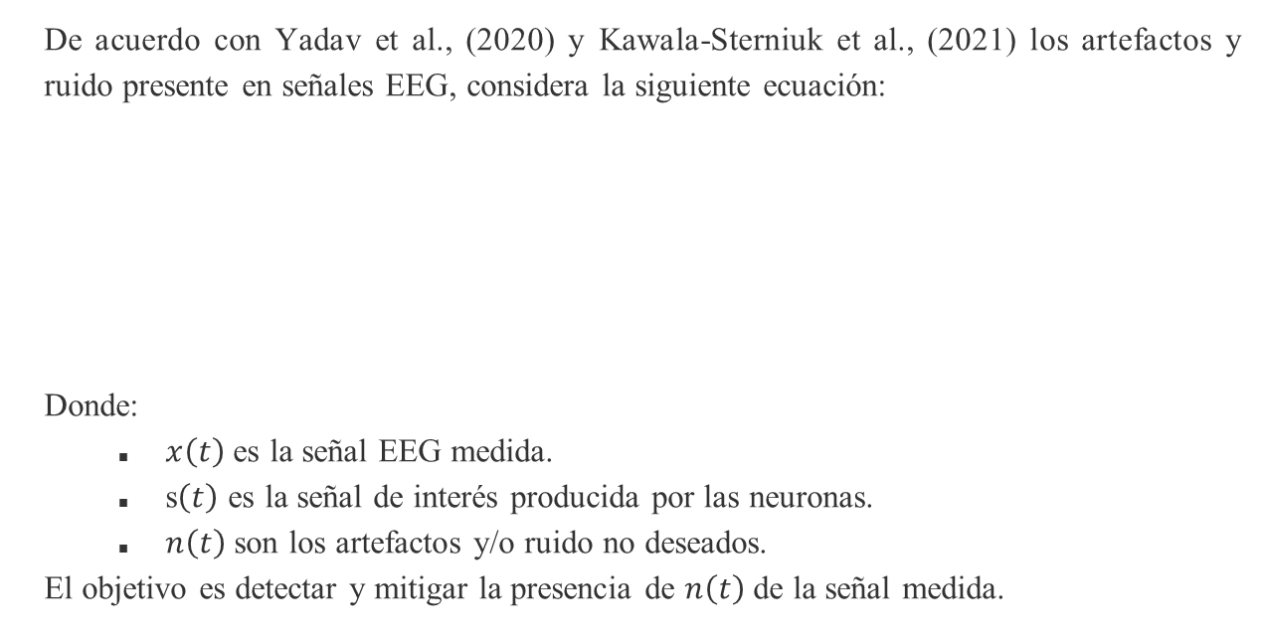
PLANTEAMIENTO DEL PROBLEMA (1)
De acuerdo con Yadav et al., (2020) y Kawala-Sterniuk et al., (2021) los artefactos y ruido presente en señales EEG, considera la siguiente ecuación:
Donde:
$x\left(t\right)$ es la señal EEG medida.
s$\left(t\right)$ es la señal de interés producida por las neuronas.
$n\left(t\right)$ son los artefactos y/o ruido no deseados.
El objetivo es detectar y mitigar la presencia de $n\left(t\right)$ de la señal medida.
$$x\left(t\right)=s\left(t\right)+n\left(t\right)$$

Slide 11
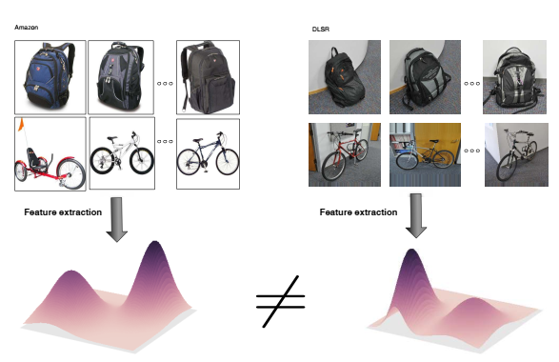
PLANTEAMIENTO DEL PROBLEMA (2)
Hipótesis tradicional en aprendizaje automático | Nuestro contexto
Tenemos acceso a datos de entrenamiento. Los conjuntos de datos de entrenamiento y prueba comparte la misma distribución de probabilidad. Se ocupa que un modelo generalice a nuevos datos. | Problema cuando los datos provienen de diferentes dominios. Las distribuciones son diferentes pero están relacionadas. Evitar un modelo de talla única.
Fig. 6 Problema de adaptación de dominio.

Slide 12

OBJETIVO GENERAL
Desarrollar y evaluar un marco metodológico basado en técnicas de aprendizaje profundo con adaptación de dominio, orientado a mejorar la clasificación y eliminación de artefactos fisiológicos y no fisiológicos en señales de electroencefalografía.

Slide 13
OBJETIVOS PARTICULARES
Comparar técnicas de aprendizaje profundo existentes en el estado del arte.
Analizar qué enfoque basado en clasificación y/o de regresión ofrece un mejor rendimiento para la detección y eliminación efectiva de artefactos en señales EEG.
Analizar los resultados obtenidos para evaluar la eficacia de los enfoques desarrollados de adaptación de dominio, considerando capacidad de generalización de detección y eliminación de artefactos en las señales EEG.
Implementar el modelo de aprendizaje profundo para desarrollar una herramienta de apoyo para detectar y/o eliminar artefactos.

Slide 14
2
ESTADO DEL ARTE

Slide 15
ESTADO DEL ARTE (1)
Para mayor interés solo decir el trabajo con el que me estoy guiando. Mostrar solo un trabajo que me he estado basando o a vencer.
Tabla I. Trabajos relacionados de eliminación de artefactos desde el enfoque de clasificación
Autores | Conjunto de datos | Propuesta de investigación | Resultados
Kim & Keene (2019) | TUH EEG Corpus | CNN + LSTM Dominio del tiempo | Precisión = 67.6%; inferencia en Raspberry Pi de 0.018 s
Peh et al. (2022) | TUH EEG Corpus | CNN + Transformer Extracción de características de tiempo | Precisión = 80.4%
Maiwald et al. (2023) | TUH EEG Corpus | Densenet201 Dominio de las frecuencias | Precisión = 88.30%

Slide 16
ESTADO DEL ARTE (2)
Tabla II. Trabajos relacionados de eliminación de artefactos desde el enfoque de regresión
Autores | Conjunto de datos | Propuesta de investigación | Resultados
Zhang et al. (2021) | EEGdenoiseNet | Comparativa de redes neuronales Dominio del tiempo | CC = 0.863 (CNN) CC = 0.821 (RNN)
Brophy et al. (2021) | EEGdenoiseNet | GAN Dominio del tiempo | CC = 0.89
Peng Yi et al. (2022) | EEGdenoiseNet | Transformer 2D Dominio de la frecuencia | CC = 0.80
Huang et al. (2023) | EEGdenoiseNet | Difusión condicional (doble rama) Dominio del tiempo | CC = 0.983
Gabardi et al. (2023) | EEGdenoiseNet | CNN Dominio de la frecuencia | CC = 0.805

Slide 17
ESTADO DEL ARTE (3)
Tabla III. Trabajos relacionados de eliminación de artefactos desde el enfoque de regresión
Autores | Conjunto de datos | Propuesta de investigación | Resultados
Lopes et al. (2023) | EEGdenoiseNet | CNN Dominio del tiempo | RMSE = 0.52
Yin et al. (2023) | EEGdenoiseNet | CNN Transformer + GAN Dominio del tiempo | CC = 0.710
Azhar et al. (2024) | EEGdenoiseNet | CNN Dominio del tiempo y frecuencias | CC = 0.94
Cui et al. (2024) | EEGdenoiseNet | CNN + BiGRU Dominio del tiempo | CC = 0.792
Choi (2025) | EEGdenoiseNet | Autoencoder + Transformer adv. Dominio del tiempo | CC = 0.95

Slide 18
¿Cuál es la problemática que enfrentan los modelos del estado del arte?
De acuerdo con los análisis experimentales realizados por Huang et al. (2023), evaluó la capacidad de generalización de los algoritmos existentes entrenados con el conjunto de datos EEGDenoiseNet. Para verificar dicha generalización, los modelos se probaron posteriormente con el conjunto de datos SSED.
Tabla IV. Rendimiento de generalización de los modelos de eliminación de artefactos
Método | EEGdenoiseNet - CC | SSED - CC | Caida de rendimiento
fcNN – Gao et al. (2022) | 0.898 | 0.634 | ↓ 0.264
SCNN – Zang et al. (2021) | 0.895 | 0.740 | ↓ 0.155
NovelCNN - Zang et al. (2021) | 0.958 | 0.587 | ↓ 0.371
SDNet – Li et al. (2023) | 0.898 | 0.679 | ↓ 0.219
GCTNet – Yin et al. (2023) | 0.972 | 0.710 | ↓ 0.262
EEGIFNet – Cui et al. (2023) | 0.946 | 0.792 | ↓ 0.154
EEGDfus - Huang et al. (2023) | 0.983 | 0.806 | ↓ 0.177
Considerar quitar las dispositivas del estado del arte o comprimir.

Slide 19
3
METODOLOGÍA PROPUESTA Y PROPUESTA DE SOLUCIÓN

Slide 20
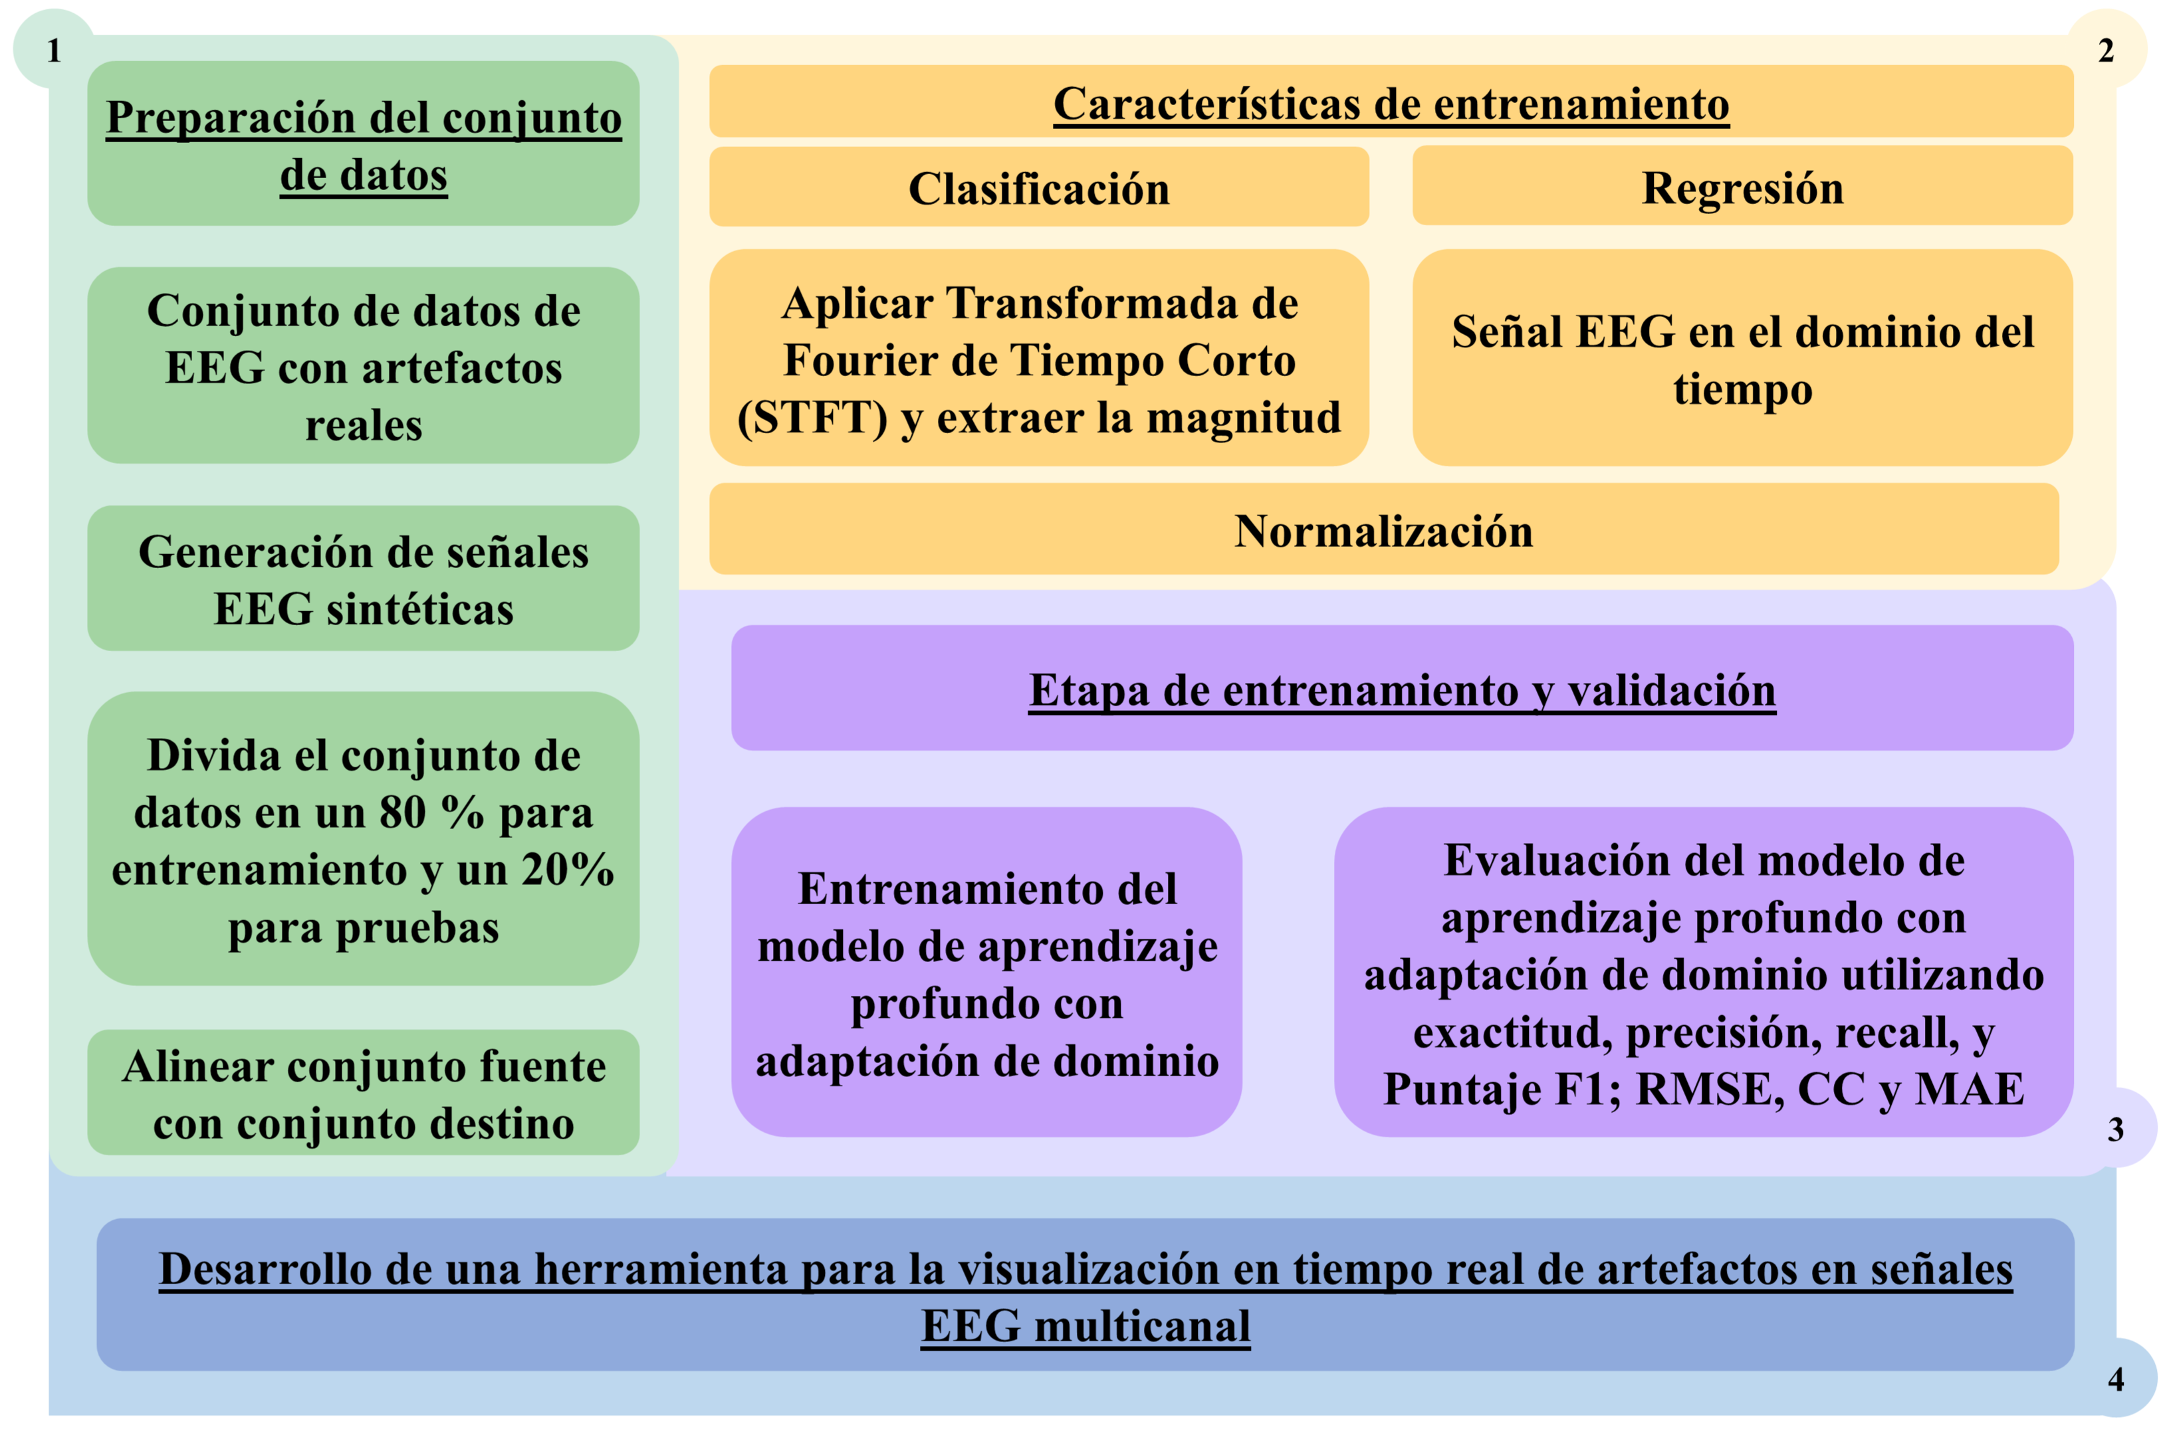
MARCO DE TRABAJO PROPUESTO
Fig. 7 Marco de trabajo propuesto

Slide 21
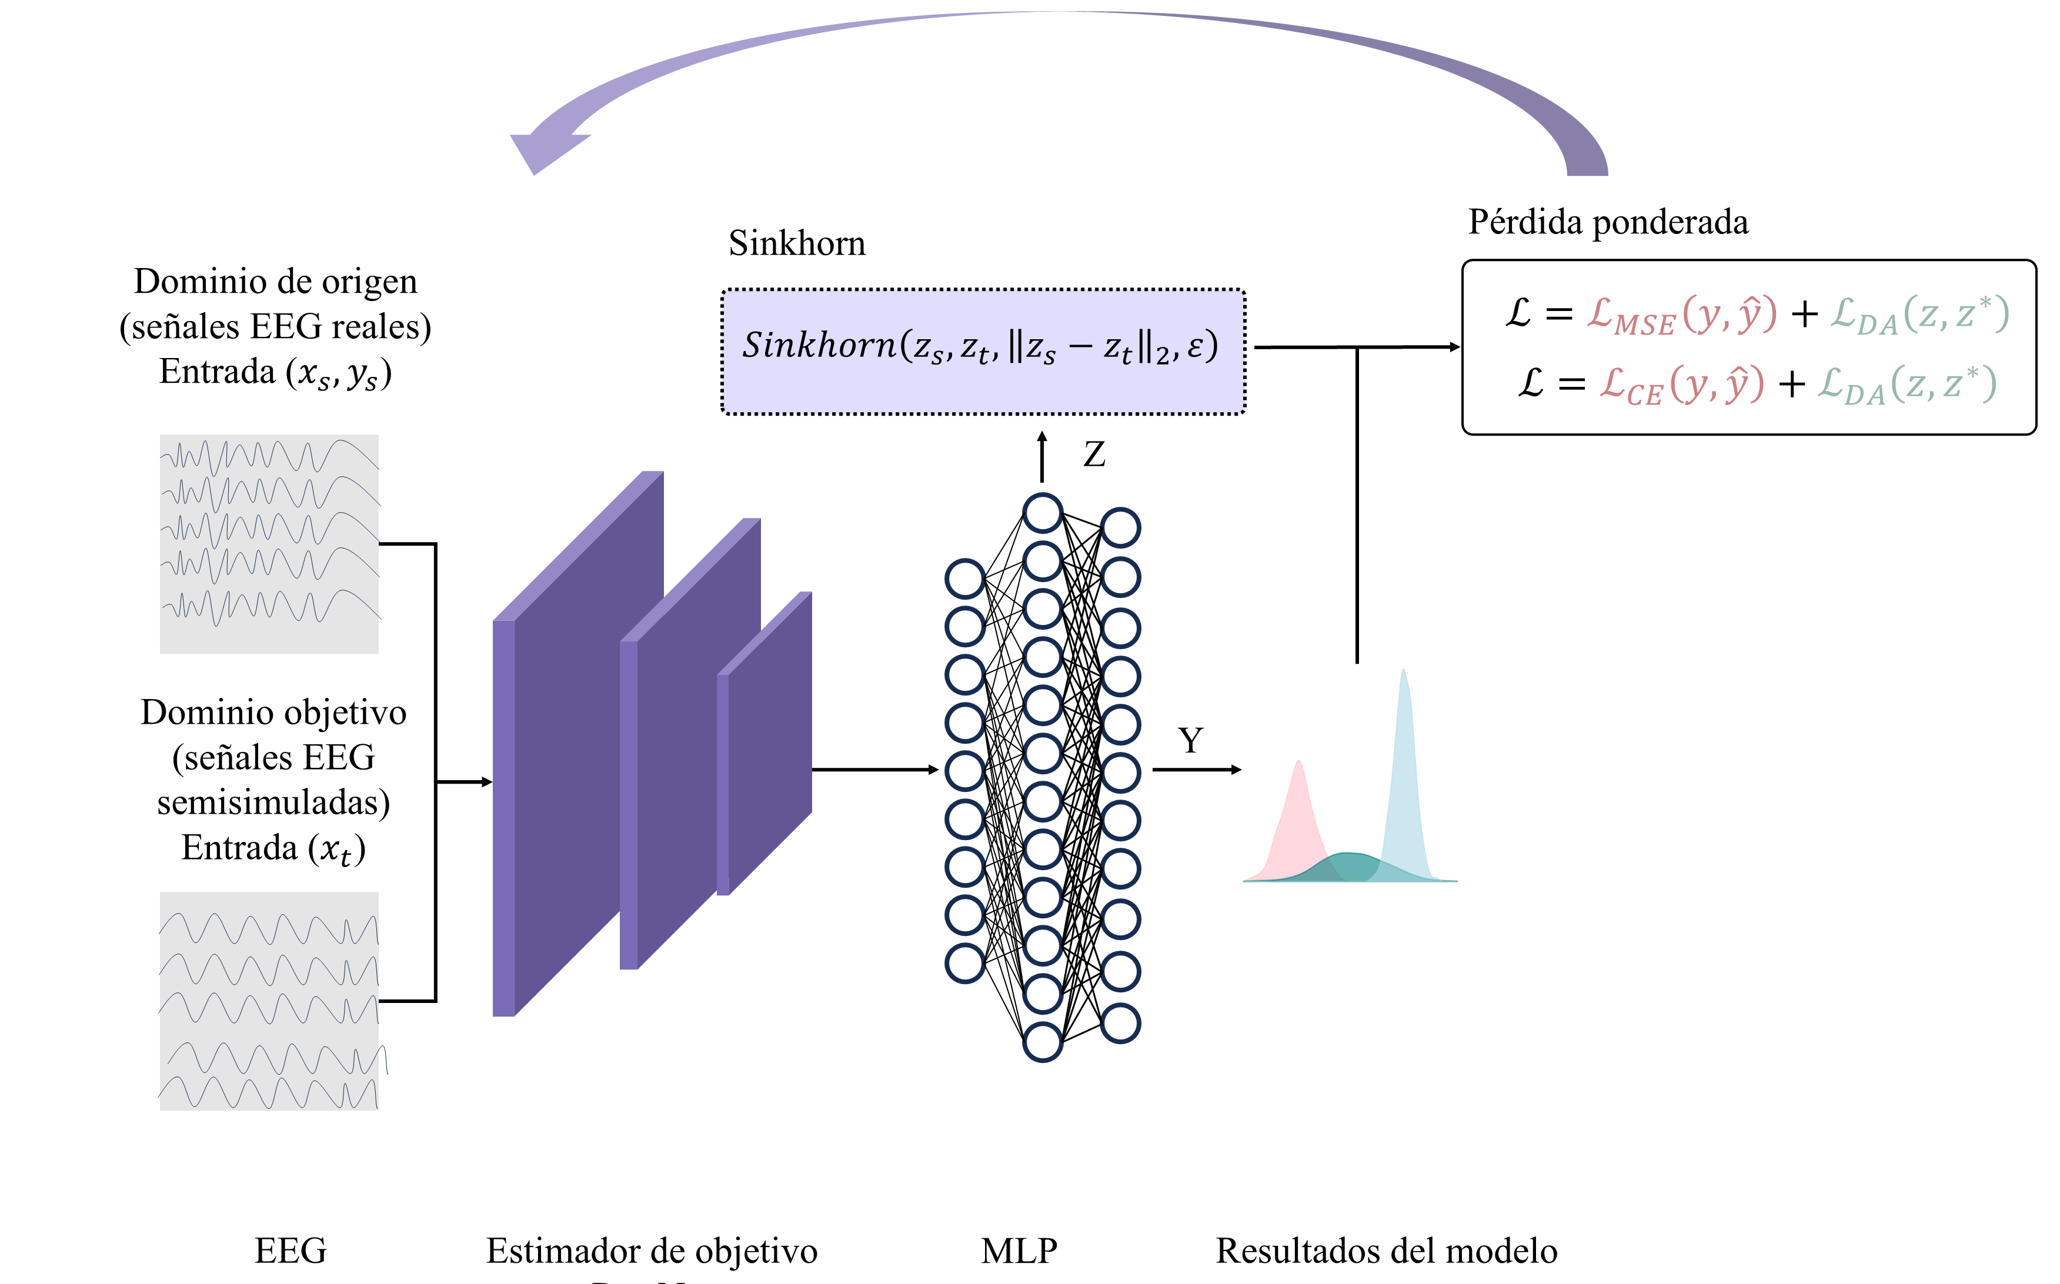
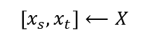
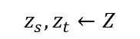

ARQUITECTURA DE RED NEURONAL PROPUESTA
$$z_{s},z_{t}←Z$$
$$\left[x_{s},x_{t}\right]⟵X$$
$$y_{s},_←Y$$
Figura 8. Arquitectura de red neuronal implementada y método de entrenamiento de adaptación de dominio para tareas de clasificación y regresión Courty et al., 2017, Séjourné et al. 2019 y Lin et al., 2021.

Slide 22
4
EXPERIMENTACIÓN

Slide 23
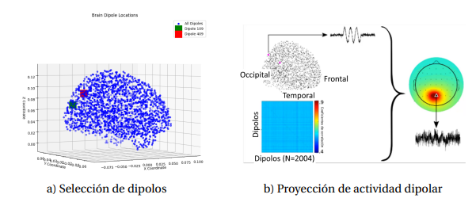
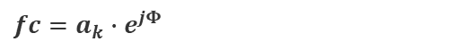
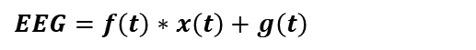
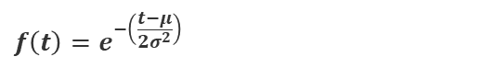
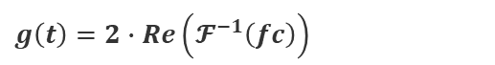
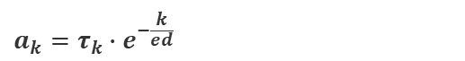
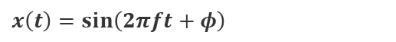
CONJUNTO DE DATOS
Algoritmo 1. EEG sintético
Tabla V. Descripción del conjunto de datos
$$f\left(t\right)=e^{−\left(\frac{t−μ}{2σ^{2}}\right)}$$
Datos sintéticos
Datos sintéticos generados por el algoritmo 1. Propósito Mezclar señales limpias + artefactos con SNR controlado. Cohen, (2022)
$$x\left(t\right)=sin\left(2πft+φ\right)$$
$$a_{k}=τ_{k}∙e^{−\frac{k}{ed}}$$
$$fc=a_{k}∙e^{jΦ}$$
$$g\left(t\right)=2∙Re\left(𝓕^{−1}\left(fc\right)\right)$$
$$EEG=f\left(t\right)∗x\left(t\right)+g\left(t\right)$$
Fig. 9 Proyección de actividad dipolar

Slide 24
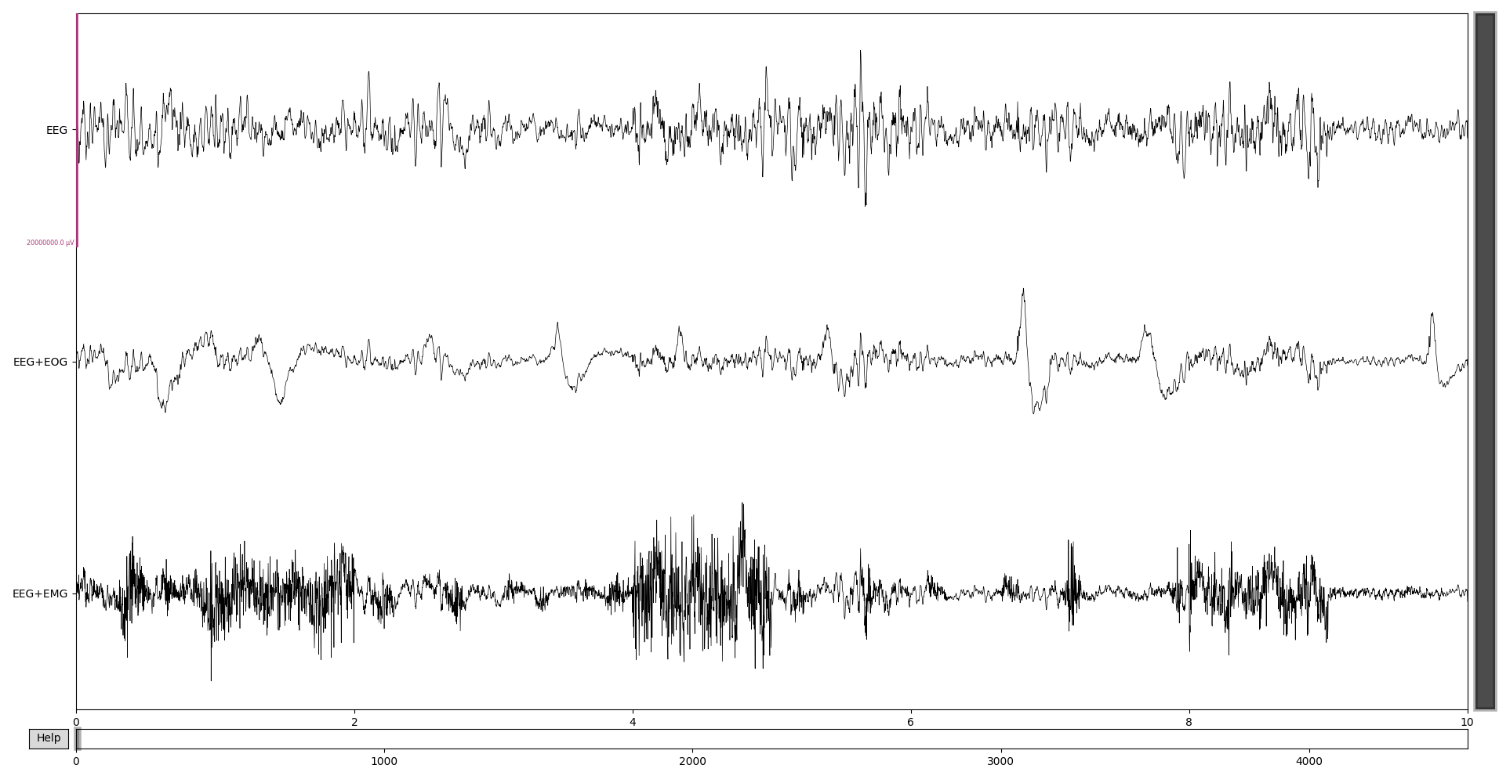
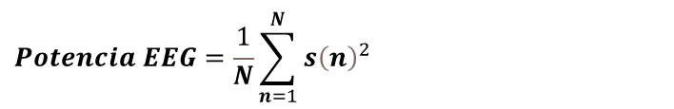
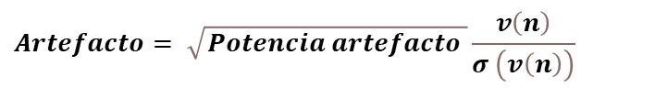
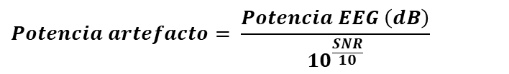
CONJUNTO DE DATOS
Tabla VI. Descripción del conjunto de datos
Algoritmo 2. EEG semi-sintético
Datos semi-sintéticos
EEGdenoiseNet EEG - 4514 épocas EOG - 3400 épocas EMG - 5598 épocas Propósito Mezclar señales limpias + artefactos con SNR controlado. Zhang, Zhao, et al., (2021).
$$Potencia EEG=\frac{1}{N}\sum_{n=1}^{N}{{s\left(n\right)}^{2}}$$
$$Potencia EEG \left(dB\right)={10log}_{10}\left(Potencia EEG\right)$$
$$Potencia artefacto= \frac{Potencia EEG \left(dB\right)}{{10}^{\frac{SNR}{10}}}$$
$$Artefacto= \sqrt{Potencia artefacto }\frac{v\left(n\right)}{σ \left(v\left(n\right)\right)}$$
$$Señal EEG con Artefacto=EEG+ Artefacto$$

Slide 25
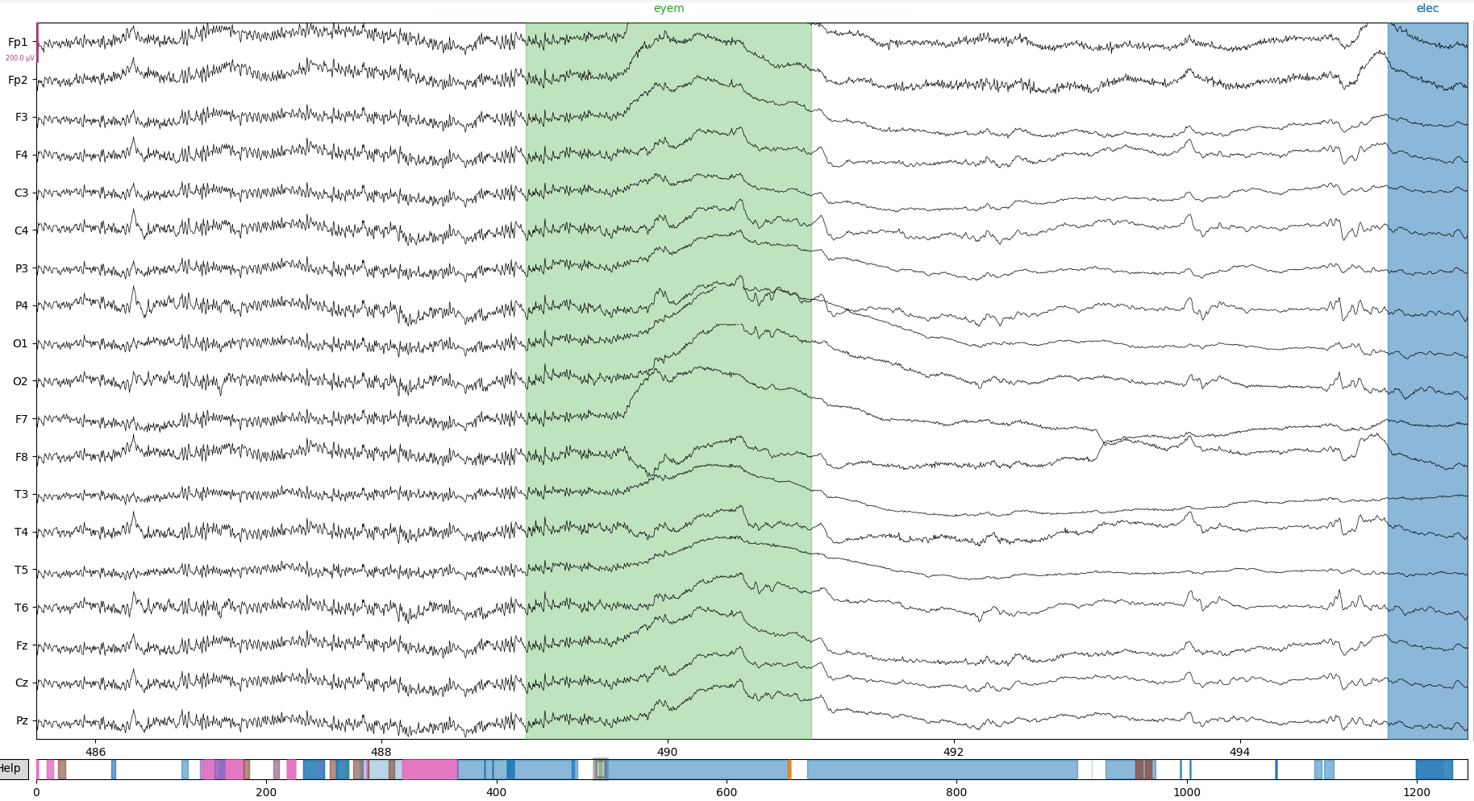
CONJUNTO DE DATOS
Tabla VII. Descripción del conjunto de datos
Datos Reales
TUH EEG Artifact Corpus EEG EOG (38,569) EMG (51,152) Artefactos no fisiológicos (17,200) Propósito Entrenar y evaluar algoritmos de limpieza, detección o clasificación de artefactos en EEG Obeid & Picone, (2016)
Fig. 10 EEG con anotaciones de artefacto de TUH EEG artifact corpus

Slide 26



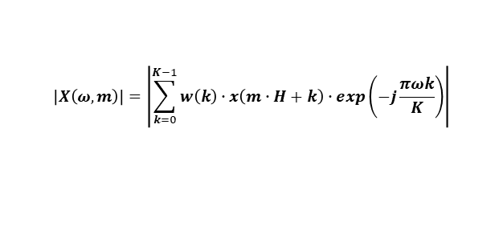
CONFIGURACIONES DE EXPERIMENTACIÓN
Tabla VIII. Configuraciones experimentales para método de clasificación y método de regresión
Método de clasificación | Método de regresión
Transformada de Fourier de Tiempo Corto: Magnitud, n_fft=128, hop_length=64 | Dividir señal EEG cada 512 muestras cada 1 Segundo aplicando el algoritmo 2.
Magnitud de la STFT como características para entrenamiento
70 épocas batch size=32 Adam lr=1e-3 | 100 épocas batch size=256 Adam lr=1e-3
Exactitud. Precisión, Sensibilidad, Especificidad, F1-Score, Adaptacion. | Error Cuadrático Medio, Error Cuadrático Medio de la Raíz, Coeficiente de Correlación
$$\left|X\left(ω,m\right)\right|=\left|\sum_{k=0}^{K−1}{w\left(k\right)∙x\left(m∙H+k\right)∙exp\left(−j\frac{πωk}{K}\right)}\right|$$

Slide 27
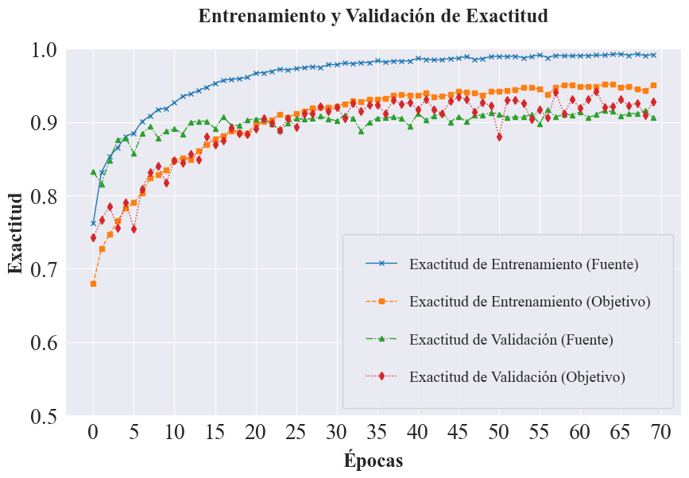
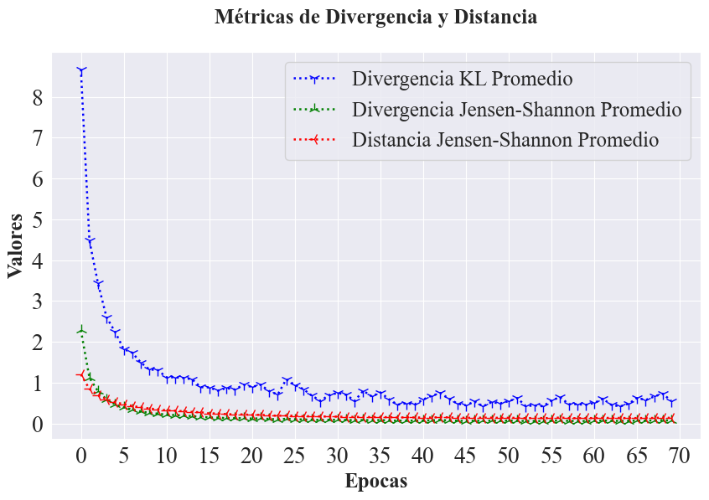
RESULTADOS - EXACTITUD Y DIVERGENCIAS A LO LARGO DEL ENTRENAMIENTO
a) Comportamiento de exactitud
b) Comportamiento de divergencias y distancias entre distribuciones
Figura 11. Comportamiento de métrica de exactitud y divergencias a lo largo de las épocas del entrenamiento de la red neuronal.

Slide 28
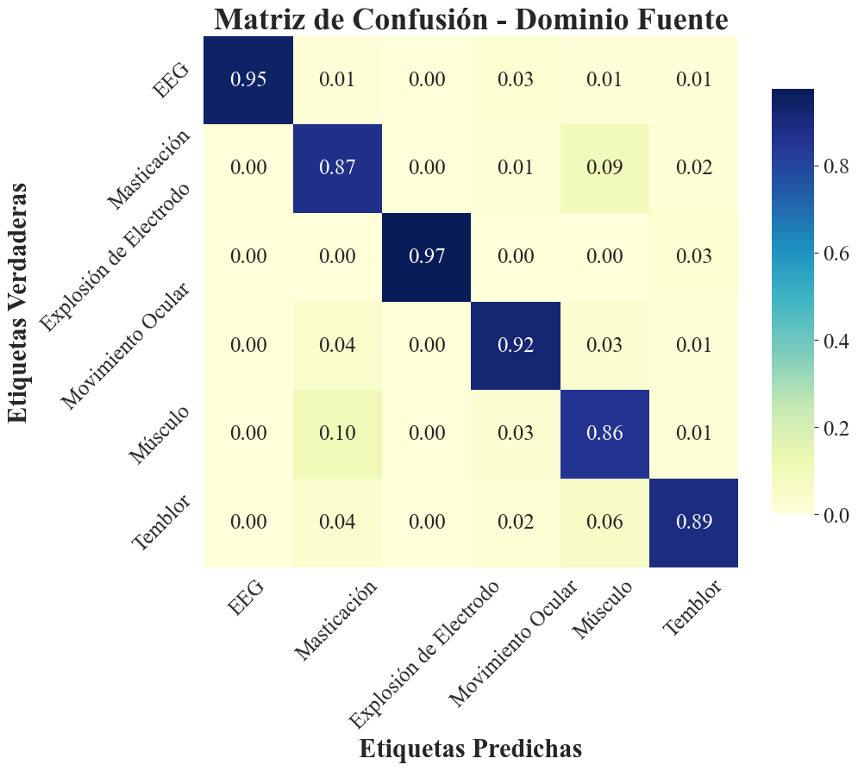
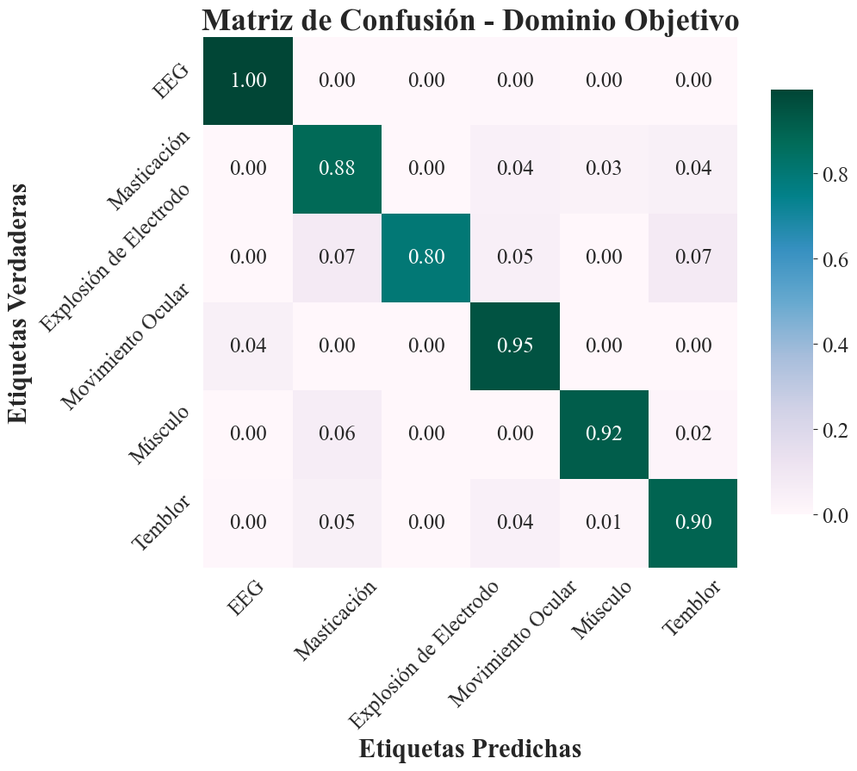
RESULTADOS – MATRICES DE CONFUSIÓN
a) Matriz de confusión en el dominio fuente
b) Matriz de confusión en el dominio objetivo
Figura 12. Matrices de confusión de los conjuntos de validación 20%

Slide 29
RESULTADOS – COMPARACIÓN DE MODELOS CLASIFICADORES
Tabla IX. Comparación de la propuesta de investigación versus los trabajos del estado del arte
Método | Tipo de características | Promedio de Precisión ( %)
Ensamble LSTM + 2 CNN [25] | EEG en estado base | 67.59
CNN + Transformer [37] | Estadísticas de EEG en estado base | 79.22
Densenet201 [25] | STFT | 88.30
Propuesta con ResNet - AD | STFT | 89.84

Slide 30
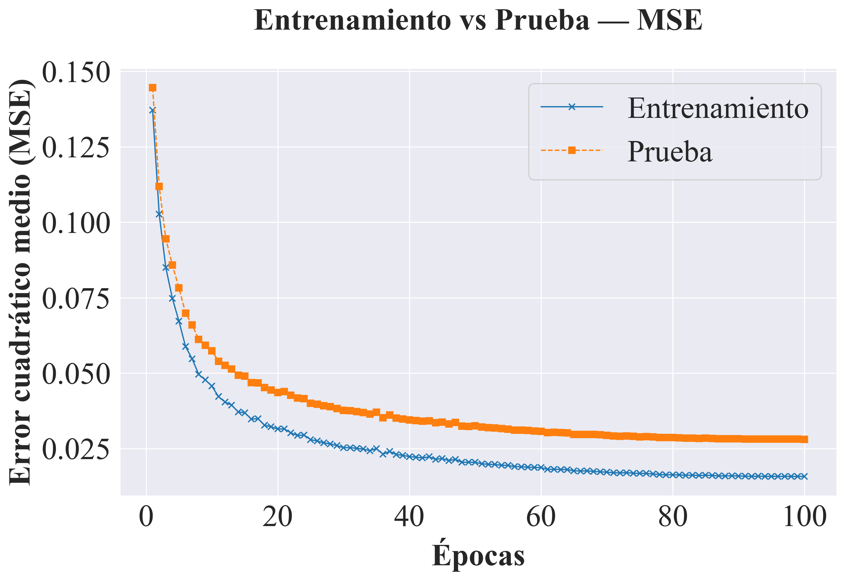
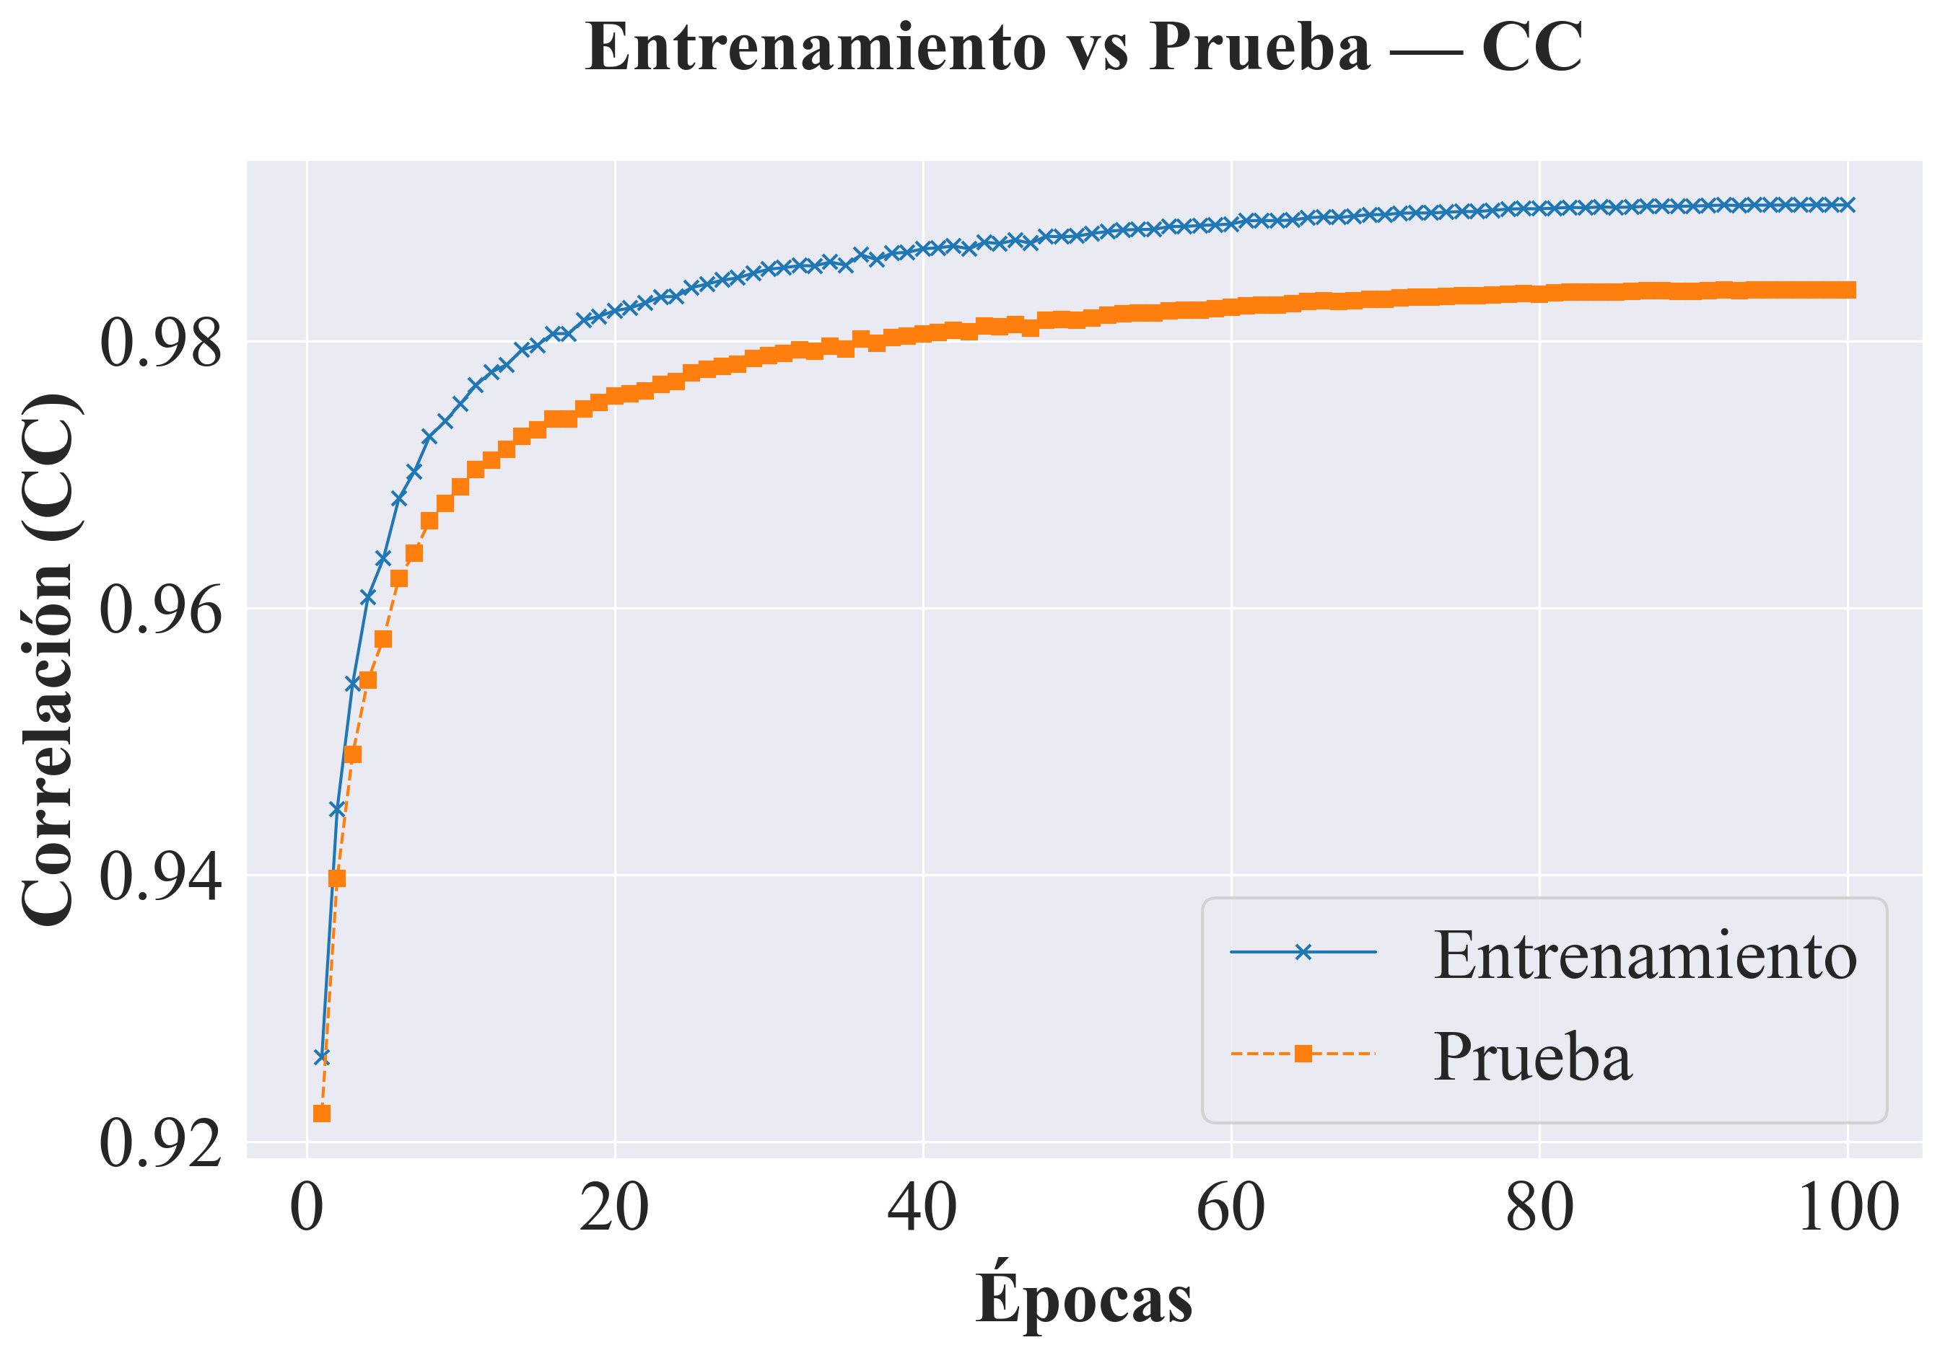
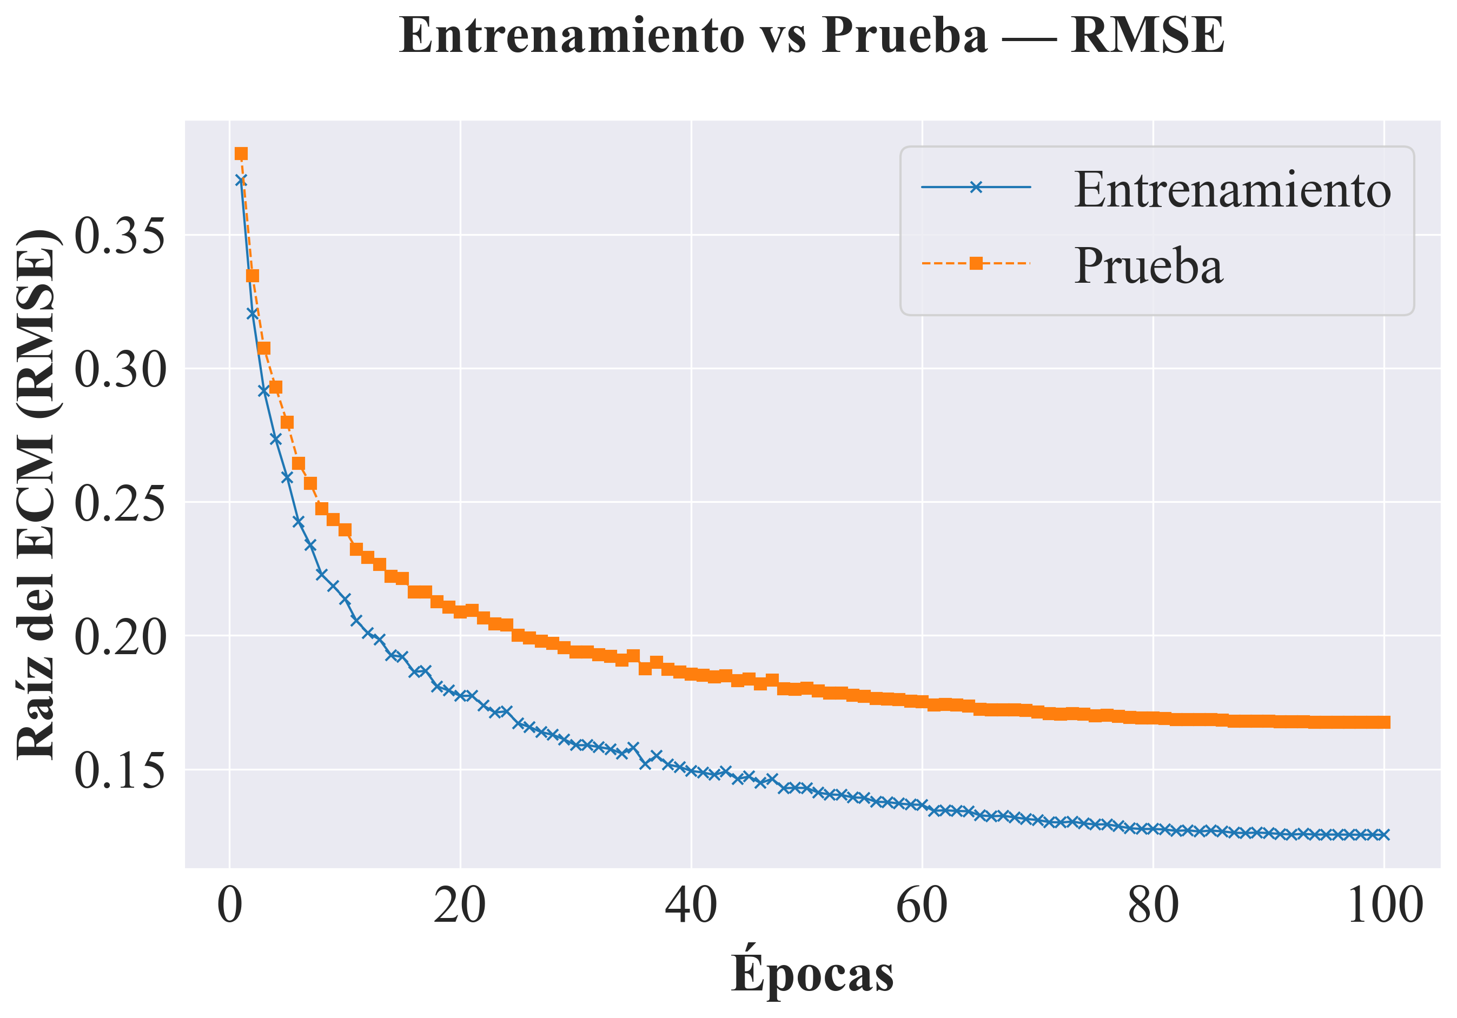
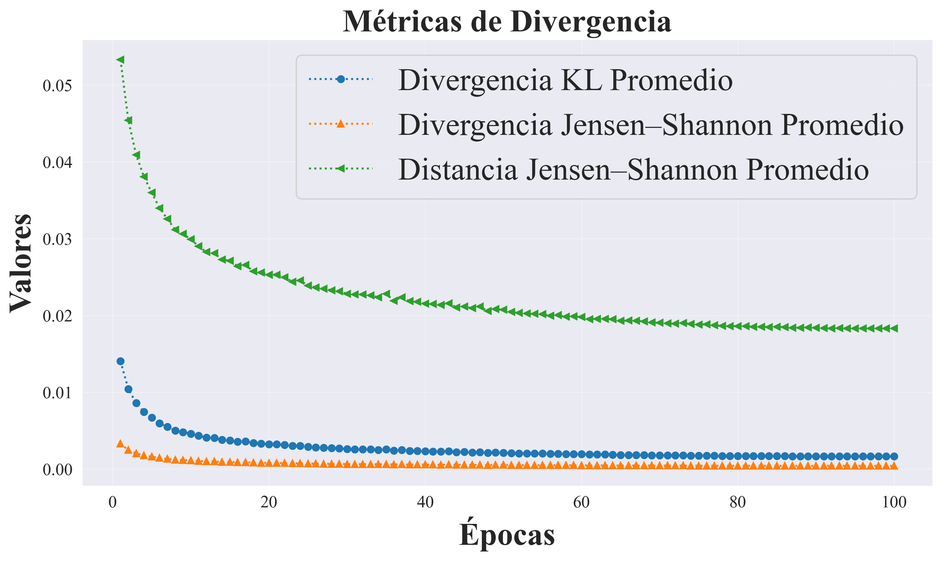
RESULTADOS – MSE, RMSE, CC Y DIVERGENCIAS A LO LARGO DEL ENTRENAMIENTO
c) Evolución del CC (entrenamiento vs. prueba)
a) Evolución del MSE (entrenamiento vs. prueba)
MSE = 0.027902
CC = 0.983813
b) Evolución del RMSE (entrenamiento vs. prueba)
d) Métricas de divergencia y distancias
RMSE = 0.167039
Figura 13. Resultados de entrenamiento y prueba a lo largo de las épocas

Slide 31
RESULTADOS – COMPARACIÓN DE MODELOS REGRESORES
Tabla X. Comparación de la propuesta de investigación versus los trabajos del estado del arte
Método | EEGdenoiseNet - CC | SSED - CC
fcNN – Gao et al. (2022) | 0.898 | 0.634
SCNN – Zang et al. (2021) | 0.895 | 0.740
NovelCNN - Zang et al. (2021) | 0.958 | 0.587
SDNet – Li et al. (2023) | 0.898 | 0.679
GCTNet – Yin et al. (2023) | 0.972 | 0.710
EEGIFNet – Cui et al. (2023) | 0.946 | 0.792
EEGDfus - Huang et al. (2023) | 0.983 | 0.806
Propuesta con ResNet - AD | 0.986 | 0.911

Slide 32
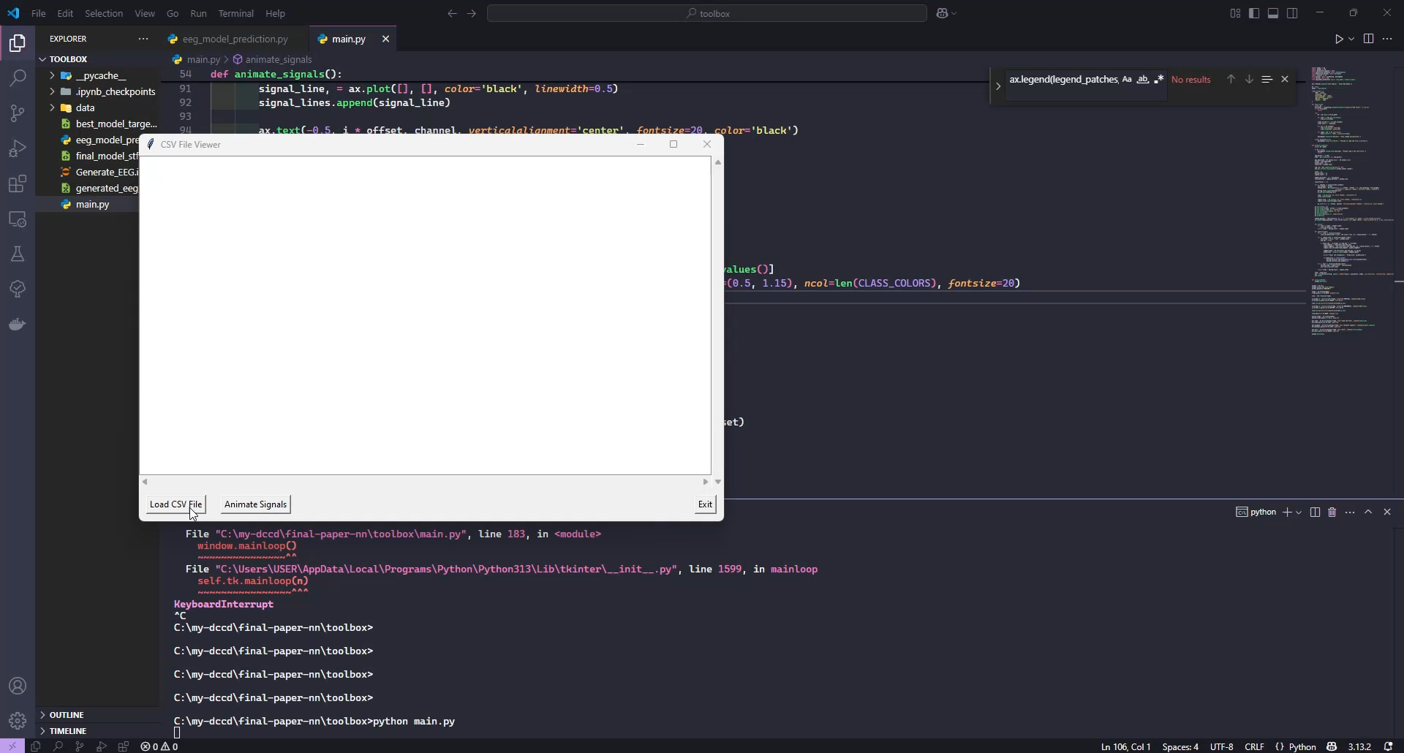
RESULTADOS – HERRAMIENTA DE DETECCIÓN DE ARTEFACTOS (1)
Figura 14. Herramienta de visualización para detección de artefactos

Slide 33
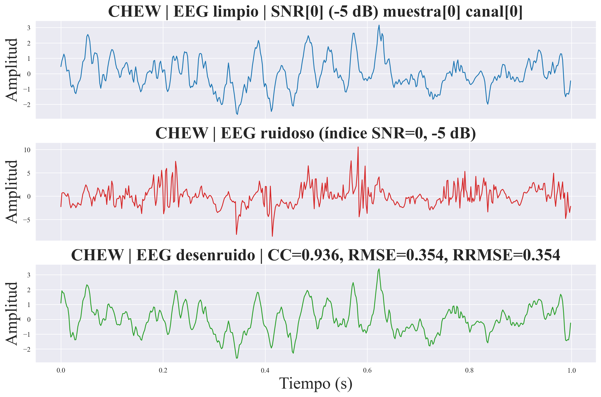
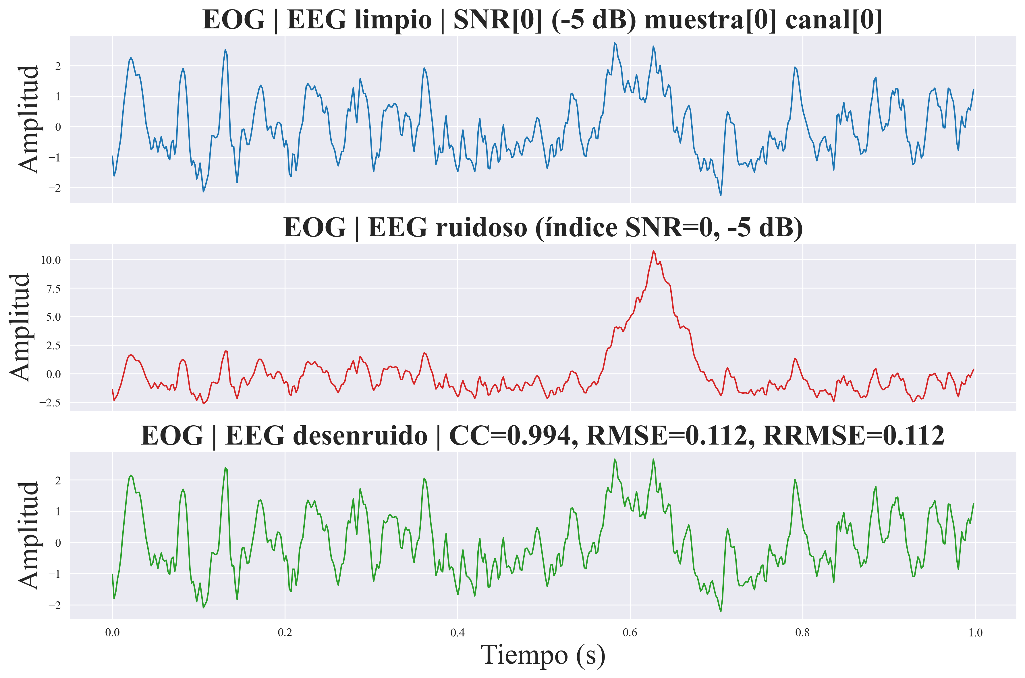
RESULTADOS – HERRAMIENTA DE DETECCIÓN DE ARTEFACTOS (2)
a) Eliminación de artefactos CHEW
b) Eliminación de artefactos EOG
Figura 15. Señales EEG limpias, con artefactos y aplicando eliminación de artefactos

Slide 34
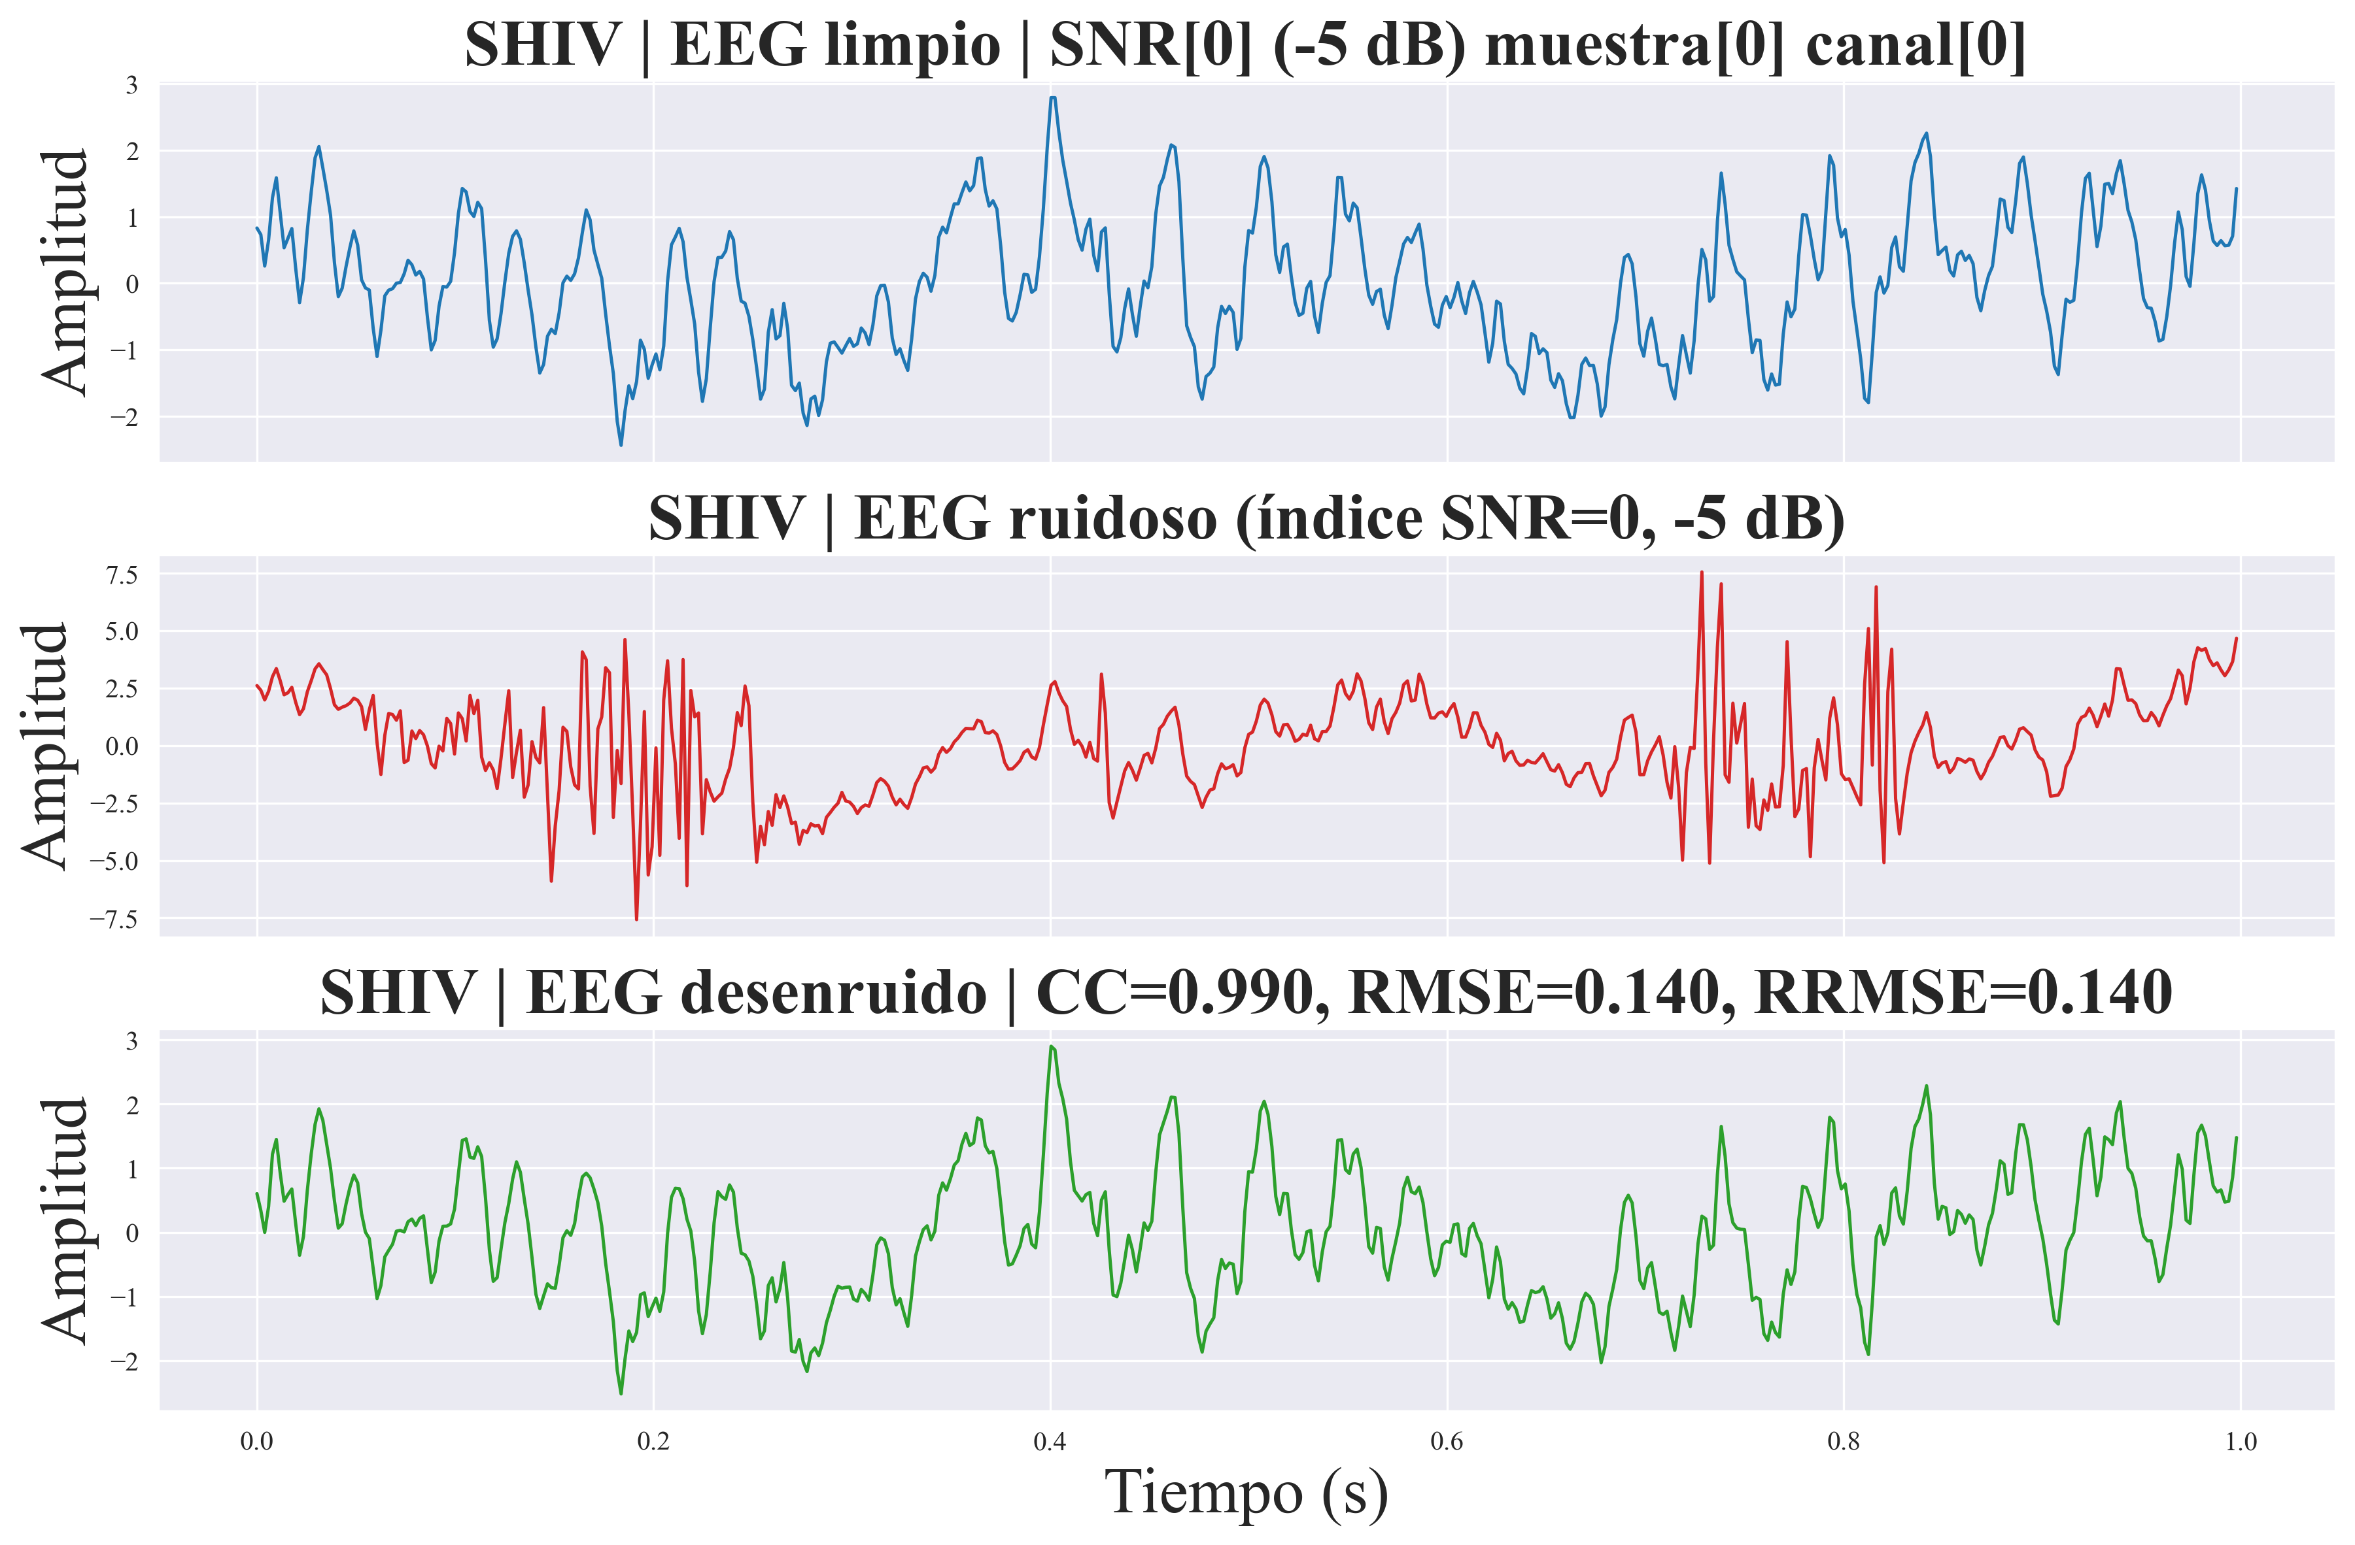
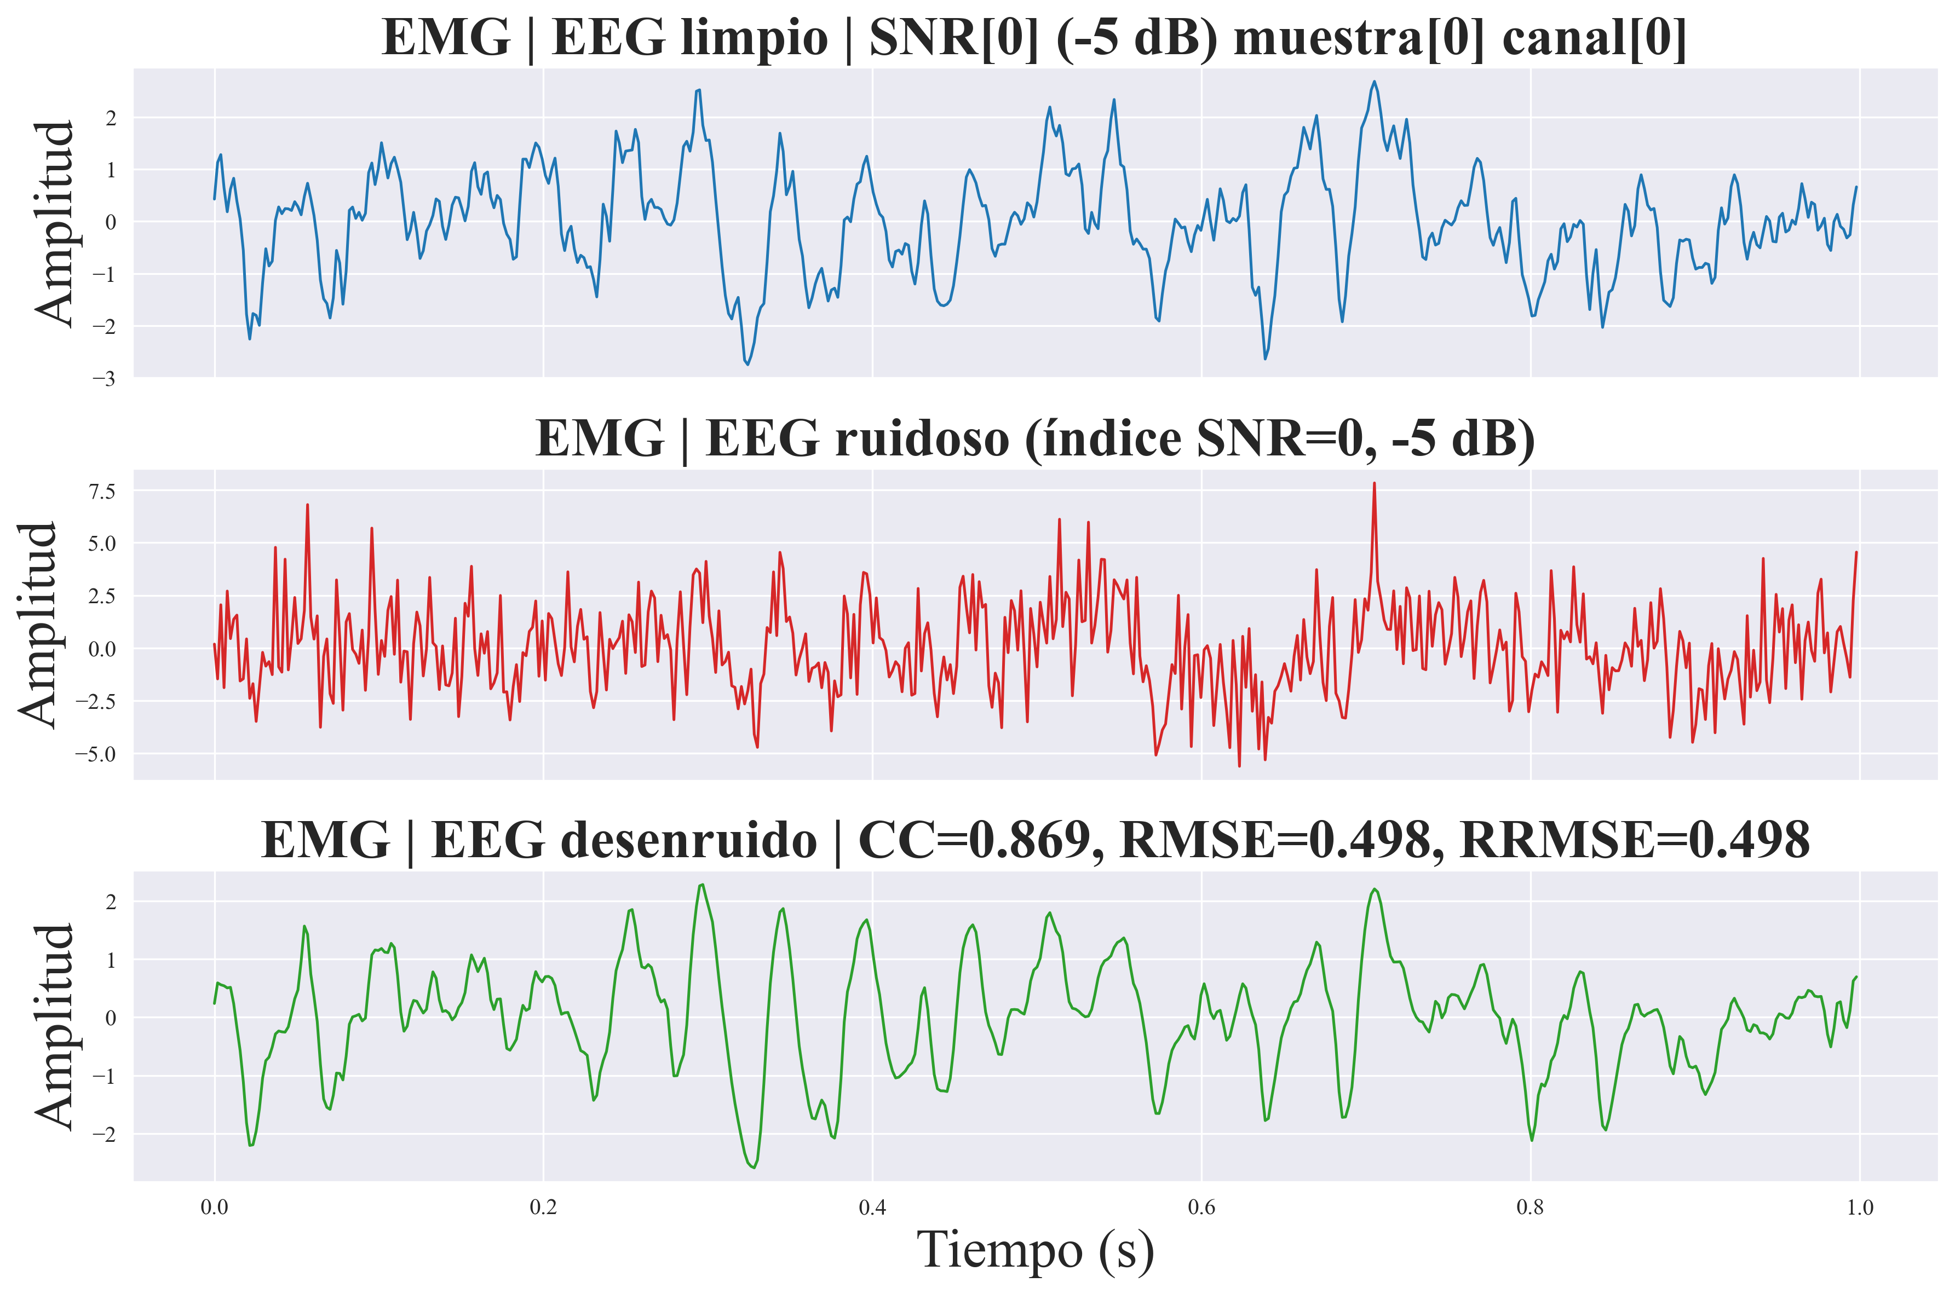
RESULTADOS – HERRAMIENTA DE DETECCIÓN DE ARTEFACTOS (3)
a) Eliminación de artefactos SHIV
b) Eliminación de artefactos EMG
Figura 16. Señales EEG limpias, con artefactos y aplicando eliminación de artefactos

Slide 35
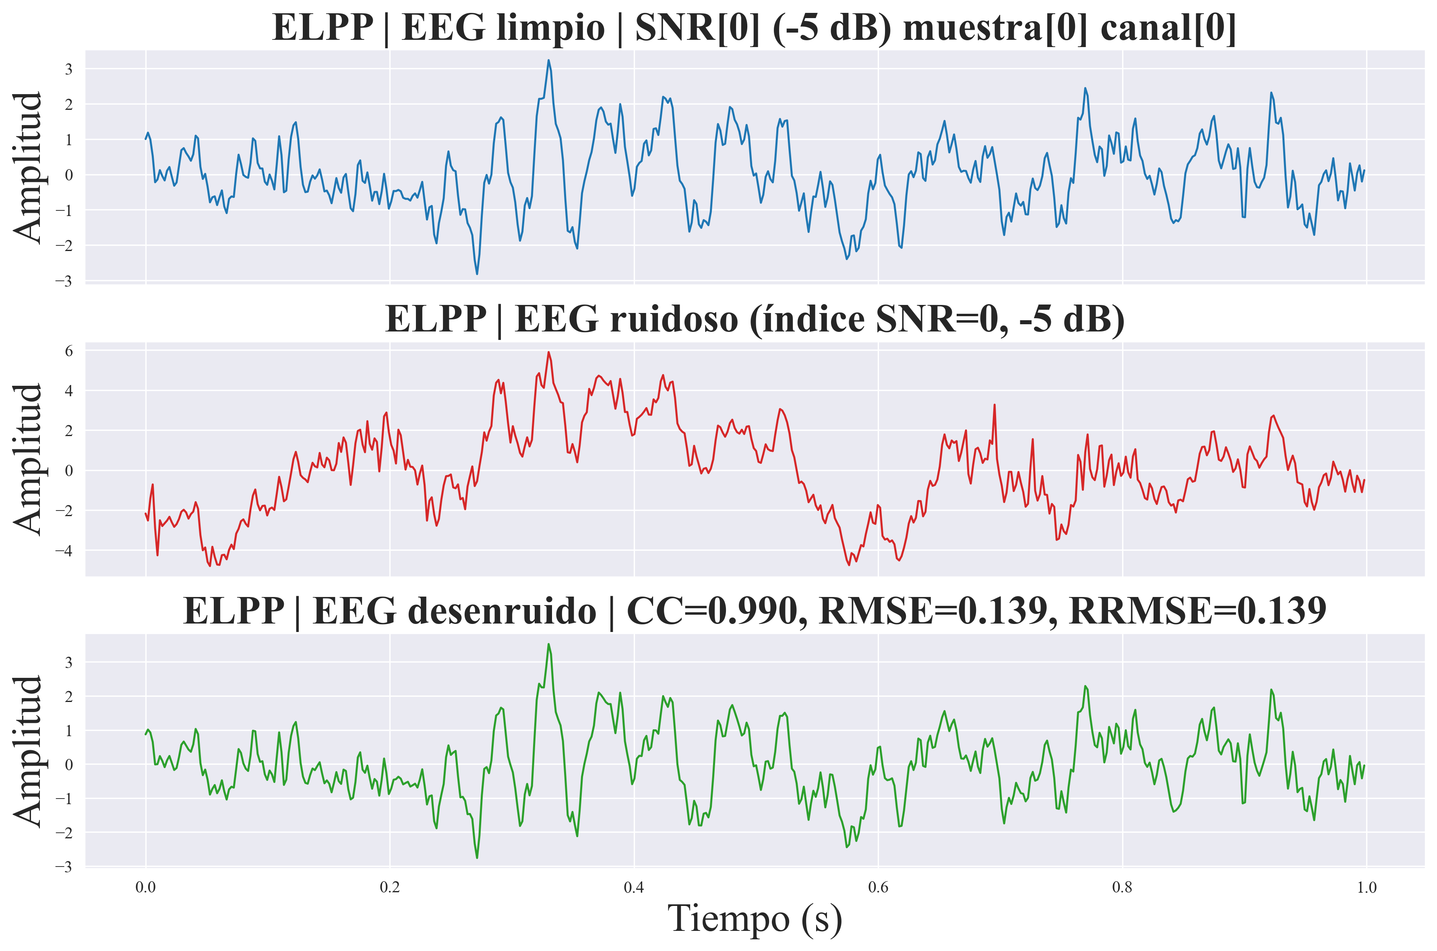
RESULTADOS – HERRAMIENTA DE DETECCIÓN DE ARTEFACTOS (4)
a) Eliminación de artefactos ELPP
Figura 17. Señales EEG limpias, con artefactos y aplicando eliminación de artefactos

Slide 36
5
CONCLUSIONES

Slide 37
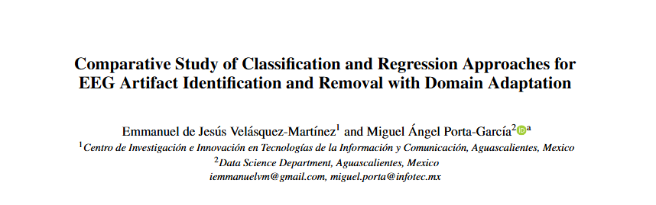
CONCLUSIONES PARCIALES
En este trabajo se demostró que la incorporación de estrategias de adaptación de dominio semisupervisada permite a los modelos no solo mejorar su desempeño en el conjunto objetivo, sino también abordar el problema de generalización frente a variaciones en los datos. Dado que se emplea la función de pérdida Sinkhorn-TO, los modelos pueden ajustarse a otros tipos de artefactos que comparten características similares, mostrando así mayor robustez y transferibilidad en escenarios reales de EEG.
PRÓXIMAS ACTIVIDADES A DESARROLLAR
Realizar la redacción para un articulo de congreso internacional – Biosignals 2026 https://biosignals.scitevents.org.

Slide 38
Centro de investigación e Innovación en Tecnologías de la Información y Comunicación
“Un enfoque para la detección y eliminación de artefactos en señales de electroencefalografía a través de técnicas de aprendizaje profundo con adaptación de dominio”
Presento:
M. en C. Emmanuel de Jesús Velásquez Martínez

Slide 39

GRACIAS POR SU ATENCIÓN SECCIÓN DE PREGUNTAS Y RESPUESTAS

Slide 40
6
REFERENCIAS

Slide 41
TRANSFORM and EMPIRICAL MODE DECOMPOSITION (HHT-EMD) Advanced Structural Dynamics (CE 20162).
Al Imran, I., & Rabbani, M. (2022). Comparison of Deep Learning & Adaptive Algorithm Performance for De-Noising EEG. Journal of Physics: Conference Series, 2325(1). https://doi.org/10.1088/1742-6596/2325/1/012038
Alharbi, N. (2018). A novel approach for noise removal and distinction of EEG recordings. Biomedical Signal Processing and Control, 39, 23–33. https://doi.org/https://doi.org/10.1016/j.bspc.2017.07.011
Alyasseri, Z. A. A., Khader, A. T., Al-Betar, M. A., Abasi, A. K., & Makhadmeh, S. N. (2020). EEG Signals Denoising Using Optimal Wavelet Transform Hybridized with Efficient Metaheuristic Methods. IEEE Access, 8, 10584–10605. https://doi.org/10.1109/ACCESS.2019.2962658
An, Y., Lam, H. K., & Ling, S. H. (2022). Auto-Denoising for EEG Signals Using Generative Adversarial Network. Sensors, 22(5). https://doi.org/10.3390/s22051750
Anantha Rufus, H. N. (2024). Advanced Ocular Artifact Removal In EEG For Enhanced Schizophrenia Diagnosis Using Wavelet Shrinkage And LSTM Deep Learning Techniques. In Nanotechnology Perceptions (Vol. 20, Issue S11). https://orcid.org/0000-0003-0965-2796
Anas Fouad Ahmed. (2022). A quick survey of EEG signal noise removal methods. Global Journal of Engineering and Technology Advances, 11(3), 098–104. https://doi.org/10.30574/gjeta.2022.11.3.0100
Aphimeteetamrong, D., Thiennviboon, P., Intarawichian, S., Sungkarat, W., & Laothamatas, J. (2024). Apnea/Hypopnea Detection Using Modified YOLOv8n Model on Non-EEG Signals. 2024 21st International Conference on Electrical Engineering/Electronics, Computer, Telecommunications and Information Technology (ECTI-CON), 1–6. https://doi.org/10.1109/ECTI-CON60892.2024.10594840
Bitbrain. (2020). All about EEG artifacts and filtering tools. https://www.bitbrain.com/blog/eeg-artifacts
Brophy, E., Redmond, P., Fleury, A., De Vos, M., Boylan, G., & Ward, T. (2022). Denoising EEG Signals for Real-World BCI Applications Using GANs. Frontiers in Neuroergonomics, 2. https://doi.org/10.3389/fnrgo.2021.805573
Brunner, C., Naeem, M., Leeb, R., Graimann, B., & Pfurtscheller, G. (2007). Spatial filtering and selection of optimized components in four class motor imagery EEG data using independent components analysis. Pattern Recognition Letters, 28(8), 957–964. https://doi.org/https://doi.org/10.1016/j.patrec.2007.01.002
Cao, J., Fang, Y., Cui, X., Zheng, R., Jiang, T., & Gao, F. (2024). Synchronized Video and EEG Based Childhood Epilepsy Seizure Detection. IEEE Transactions on Emerging Topics in Computational Intelligence, 1–12. https://doi.org/10.1109/TETCI.2024.3372387
Chambon, S., Thorey, V., Arnal, P. J., Mignot, E., & Gramfort, A. (2019). DOSED: A deep learning approach to detect multiple sleep micro-events in EEG signal. Journal of Neuroscience Methods, 321, 64–78. https://doi.org/10.1016/j.jneumeth.2019.03.017

Slide 42
Chen, J., Min, C., Wang, C., Tang, Z., Liu, Y., & Hu, X. (2022). Electroencephalograph-Based Emotion Recognition Using Brain Connectivity Feature and Domain Adaptive Residual Convolution Model. Frontiers in Neuroscience, 16. https://doi.org/10.3389/fnins.2022.878146
Chen, J., Pi, D., Jiang, X., & Chen, Y. (2021). Cross-Subject Domain Adaptation for Classifying Working Memory Load with Multi-Frame EEG Images. http://arxiv.org/abs/2106.06769
Cohen, M. X. (2022). A tutorial on generalized eigendecomposition for denoising, contrast enhancement, and dimension reduction in multichannel electrophysiology. NeuroImage, 247. https://doi.org/10.1016/j.neuroimage.2021.118809
Creswell, A., White, T., Dumoulin, V., Arulkumaran, K., Sengupta, B., & Bharath, A. A. (2018). Generative Adversarial Networks: An Overview. IEEE Signal Processing Magazine, 35(1), 53–65. https://doi.org/10.1109/msp.2017.2765202
Cui, Y., Xie, S., Xie, X., Zhang, X., & Liu, X. (2022). Dynamic probability integration for electroencephalography-based rapid serial visual presentation performance enhancement: Application in nighttime vehicle detection. Frontiers in Computational Neuroscience, 16. https://doi.org/10.3389/fncom.2022.1006361
Elshekhidris, I. H., Mohamedamien, M. B., & Fragoon, A. (2023). WAVELET TRANSFORMS FOR EEG SIGNAL DENOISING AND DECOMPOSITION. In Int. J.Adv.Sig.Img.Sci (Vol. 9, Issue 2).
Fatourechi, M., Bashashati, A., Ward, R. K., & Birch, G. E. (2007). EMG and EOG artifacts in brain computer interface systems: A survey. Clinical Neurophysiology, 118(3), 480–494. https://doi.org/https://doi.org/10.1016/j.clinph.2006.10.019
Gajbhiye, P., Mingchinda, N., Chen, W., Mukhopadhyay, S. C., Wilaiprasitporn, T., & Tripathy, R. K. (2021). Wavelet Domain Optimized Savitzky-Golay Filter for the Removal of Motion Artifacts from EEG Recordings. IEEE Transactions on Instrumentation and Measurement, 70. https://doi.org/10.1109/TIM.2020.3041099
Giulia Cisotto, L. S. (2022). Attention-based EEG classification.
Goodfellow, I., Pouget-Abadie, J., Mirza, M., Xu, B., Warde-Farley, D., Ozair, S., Courville, A., & Bengio, Y. (2020). Generative Adversarial Networks. Commun. ACM, 63(11), 139–144. https://doi.org/10.1145/3422622
Goyal, D., & Pabla, B. S. (2015). Condition based maintenance of machine tools—A review. CIRP Journal of Manufacturing Science and Technology, 10, 24–35. https://doi.org/https://doi.org/10.1016/j.cirpj.2015.05.004
Grobbelaar, M., Phadikar, S., Ghaderpour, E., Struck, A. F., Sinha, N., Ghosh, R., & Ahmed, M. Z. I. (2022). A Survey on Denoising Techniques of Electroencephalogram Signals Using Wavelet Transform. In Signals (Vol. 3, Issue 3, pp. 577–586). Multidisciplinary Digital Publishing Institute (MDPI). https://doi.org/10.3390/signals3030035
Hemanth, K. G. (2020). Module 2 - Bioelectric Signals and Electrodes.

Slide 43
Huang, N. E. (n.d.). CHAPTER 1 INTRODUCTION TO THE HILBERT-HUANG TRANSFORM AND ITS RELATED MATHEMATICAL PROBLEMS.
Jackson, A. F., & Bolger, D. J. (2014). The Neurophysiological Bases of EEG and EEG Measurement: A Review for the Rest of Us. In Psychophysiology (Vol. 51, Issue 11, pp. 1061–1071). Blackwell Publishing Inc. https://doi.org/10.1111/psyp.12283
Jake. (2023). Introduction to Wavelet Transform using Python. Scicoding. https://www.scicoding.com/introduction-to-wavelet-transform-using-python/
Jiang, X., Bian, G. Bin, & Tian, Z. (2019). Removal of artifacts from EEG signals: A review. In Sensors (Switzerland) (Vol. 19, Issue 5). MDPI AG. https://doi.org/10.3390/s19050987
Kanoga, S., Nakanishi, M., & Mitsukura, Y. (2016). Assessing the effects of voluntary and involuntary eyeblinks in independent components of electroencephalogram. Neurocomputing, 193, 20–32. https://doi.org/https://doi.org/10.1016/j.neucom.2016.01.057
Kaur, C., Bisht, A., Singh, P., & Joshi, G. (2021). EEG Signal denoising using hybrid approach of Variational Mode Decomposition and wavelets for depression. Biomedical Signal Processing and Control, 65. https://doi.org/10.1016/j.bspc.2020.102337
Kawala-Sterniuk, A., Browarska, N., Al-Bakri, A., Pelc, M., Zygarlicki, J., Sidikova, M., Martinek, R., & Gorzelanczyk, E. J. (2021). brain sciences Summary of over Fifty Years with Brain-Computer Interfaces-A Review. https://doi.org/10.3390/brainsci
Lan, Z., Sourina, O., Wang, L., Scherer, R., & Muller-Putz, G. R. (2019). Domain Adaptation Techniques for EEG-Based Emotion Recognition: A Comparative Study on Two Public Datasets. IEEE Transactions on Cognitive and Developmental Systems, 11(1), 85–94. https://doi.org/10.1109/TCDS.2018.2826840
Lin, N., Gao, W., Li, L., Chen, J., Liang, Z., Yuan, G., Sun, H., Liu, Q., Chen, J., Jin, L., Huang, Y., Zhou, X., Zhang, S., Hu, P., Dai, C., He, H., Dong, Y., Cui, L., & Lu, Q. (2024). vEpiNet: A multimodal interictal epileptiform discharge detection method based on video and electroencephalogram data. Neural Networks, 175. https://doi.org/10.1016/j.neunet.2024.106319
Liu, T., & Wu, Z. (2024). Epileptic Spike Wave Detection Method Based on YOLOv7-tiny. Proceedings of the 3rd International Conference on Computer, Artificial Intelligence and Control Engineering, 750–755. https://doi.org/10.1145/3672758.3672883
Lopes, F., Leal, A., Medeiros, J., Pinto, M. F., Dourado, A., Dumpelmann, M., & Teixeira, C. (2021). Automatic Electroencephalogram Artifact Removal Using Deep Convolutional Neural Networks. IEEE Access, 9, 149955–149970. https://doi.org/10.1109/ACCESS.2021.3125728
Madhale Jadav, G., Lerga, J., & Štajduhar, I. (2020). Adaptive filtering and analysis of EEG signals in the time-frequency domain based on the local entropy. Eurasip Journal on Advances in Signal Processing, 2020(1). https://doi.org/10.1186/s13634-020-00667-6
Mannan, M. M. N., Kamran, M. A., & Jeong, M. Y. (2018). Identification and removal of physiological artifacts from electroencephalogram signals: A review. IEEE Access, 6, 30630–30652. https://doi.org/10.1109/ACCESS.2018.2842082

Slide 44
Mashhadi, N., Khuzani, A. Z., Heidari, M., & Khaledyan, D. (2020, October 29). Deep learning denoising for EOG artifacts removal from EEG signals. 2020 IEEE Global Humanitarian Technology Conference, GHTC 2020. https://doi.org/10.1109/GHTC46280.2020.9342884
Mateo, J., Torres, A. M., García, M. A., & Santos, J. L. (2016). Noise removal in electroencephalogram signals using an artificial neural network based on the simultaneous perturbation method. Neural Computing and Applications, 27(7), 1941–1957. https://doi.org/10.1007/s00521-015-1988-7
Niedermeyer, E. (2017). Niedermeyer’s Electroencephalography (D. L. Schomer & F. H. Lopes da Silva, Eds.; Vol. 1). Oxford University Press. https://doi.org/10.1093/med/9780190228484.001.0001
Obeid, I., & Picone, J. (2016). The temple university hospital EEG data corpus. Frontiers in Neuroscience, 10(MAY). https://doi.org/10.3389/fnins.2016.00196
Phadikar, S., Sinha, N., & Ghosh, R. (2020). Automatic EEG eyeblink artefact identification and removal technique using independent component analysis in combination with support vector machines and denoising autoencoder. IET Signal Processing, 14(6), 396–405. https://doi.org/10.1049/iet-spr.2020.0025
Pise, A. W., & Rege, P. P. (2021, April 2). Comparative Analysis of Various Filtering Techniques for Denoising EEG Signals. 2021 6th International Conference for Convergence in Technology, I2CT 2021. https://doi.org/10.1109/I2CT51068.2021.9417984
Qiu, Y., Zhou, W., Yu, N., & Du, P. (2018). Denoising Sparse Autoencoder-Based Ictal EEG Classification. IEEE Transactions on Neural Systems and Rehabilitation Engineering, 26(9), 1717–1726. https://doi.org/10.1109/TNSRE.2018.2864306
Quintero-Rincón, A., Giano, C. D. ’, & Batatia, H. (2021). Chapter 11. Artefacts Detection in EEG Signals Artefacts Detection in EEG Signals.
Saini, M., Satija, U., & Upadhayay, M. D. (2020). Wavelet Based Waveform Distortion Measures for Assessment of Denoised EEG Quality with Reference to Noise-Free EEG Signal. IEEE Signal Processing Letters, 27, 1260–1264. https://doi.org/10.1109/LSP.2020.3006417
Sanei, S., & Chambers, J. A. (2007). EEG Signal Processing.
Schlögl, A., Keinrath, C., Zimmermann, D., Scherer, R., Leeb, R., & Pfurtscheller, G. (2007). A fully automated correction method of EOG artifacts in EEG recordings. Clinical Neurophysiology, 118(1), 98–104. https://doi.org/https://doi.org/10.1016/j.clinph.2006.09.003
Shahbakhti, M. (2020). Efficient Methods for Electroencephalogram Signal Denoising Master’s Final Degree Project.
Shen, M., Zou, B., Li, X., Zheng, Y., Li, L., & Zhang, L. (2021). Multi-source signal alignment and efficient multi-dimensional feature classification in the application of EEG-based subject-independent drowsiness detection. Biomedical Signal Processing and Control, 70. https://doi.org/10.1016/j.bspc.2021.103023
Tandle, A., Bhakti Vedanta Marg Vile Parle, S., -, M., Jog Professor Electronics, N., & Chheta, M. (2016). Classification of Artefacts in EEG Signal Recordings and EOG Artefact Removal using EOG Subtraction. In Communications on Applied Electronics (CAE) (Vol. 4, Issue 1). www.caeaccess.org

Slide 45
Tang, X., & Zhang, X. (2020). Conditional adversarial domain adaptation neural network for motor imagery EEG decoding. Entropy, 22(1), 96. https://doi.org/10.3390/e22010096
Taran, S., & Bajaj, V. (2019). Emotion recognition from single-channel EEG signals using a two-stage correlation and instantaneous frequency-based filtering method. Computer Methods and Programs in Biomedicine, 173, 157–165. https://doi.org/10.1016/j.cmpb.2019.03.015
Walters-Williams, J., & Li, Y. (2011). A New Approach to Denoising EEG Signals-Merger of Translation Invariant Wavelet and ICA. In International Journal of Biometrics and Bioinformatics (Issue 5).
Wang, K., Gou, C., Duan, Y., Lin, Y., Zheng, X., & Wang, F.-Y. (2017). Generative adversarial networks: introduction and outlook. IEEE/CAA Journal of Automatica Sinica, 4(4), 588–598. https://doi.org/10.1109/JAS.2017.7510583
Wilroth, J., Bernhardsson, B., Heskebeck, F., Skoglund, M. A., Bergeling, C., & Alickovic, E. (2023). Improving EEG-based decoding of the locus of auditory attention through domain adaptation. Journal of Neural Engineering, 20(6). https://doi.org/10.1088/1741-2552/ad0e7b
Wu, W., Ma, L., Lian, B., Cai, W., & Zhao, X. (2022). Few-Electrode EEG from the Wearable Devices Using Domain Adaptation for Depression Detection. Biosensors, 12(12). https://doi.org/10.3390/bios12121087
Yadav, D., Yadav, S., & Veer, K. (2020). A comprehensive assessment of Brain Computer Interfaces: Recent trends and challenges. In Journal of Neuroscience Methods (Vol. 346). Elsevier B.V. https://doi.org/10.1016/j.jneumeth.2020.108918
Yao, Y., Plested, J., Gedeon, T., Liu, Y., & Wang, Z. (n.d.). Improved Techniques for Building EEG Feature Filters. http://www.ieee.org/publications
Yu, J., Li, C., Lou, K., Wei, C., & Liu, Q. (2022). Embedding decomposition for artifacts removal in EEG signals. Journal of Neural Engineering, 19(2). https://doi.org/10.1088/1741-2552/ac63eb
Zhang, H., Wei, C., Zhao, M., Liu, Q., & Wu, H. (2021). A novel convolutional neural network model to remove muscle artifacts from eeg. ICASSP, IEEE International Conference on Acoustics, Speech and Signal Processing - Proceedings, 2021-June, 1265–1269. https://doi.org/10.1109/ICASSP39728.2021.9414228
Zhang, H., Zhao, M., Wei, C., Mantini, D., Li, Z., & Liu, Q. (2021a). EEGdenoiseNet: A benchmark dataset for deep learning solutions of EEG denoising. Journal of Neural Engineering, 18(5). https://doi.org/10.1088/1741-2552/ac2bf8
Zhang, Z., Yu, X., Rong, X., & Iwata, M. (2022b). A Novel Multimodule Neural Network for EEG Denoising. IEEE Access, 10, 49528–49541. https://doi.org/10.1109/ACCESS.2022.3173261

Slide 46
RESULTADOS – MÉTRICAS DE RENDIMIENTO
Tabla V. Resultados de clasificación por clase del dominio fuente y dominio objetivo
Clases | Precisión |  | Sensibilidad |  | Puntaje F1 |  | Especificidad
Artefacto de masticación | 0.8269 | 0.8992 | 0.8734 | 0.8781 | 0.8495 | 0.8885 | 0.9514 | 0.9738
Explosión de electrodo | 0.9750 | 0.9697 | 0.9750 | 0.8000 | 0.9750 | 0.8767 | 0.9998 | 0.9998
Movimiento ocular | 0.9189 | 0.9318 | 0.9210 | 0.9524 | 0.9200 | 0.9420 | 0.9781 | 0.9813
Movimiento muscular | 0.8513 | 0.9612 | 0.8558 | 0.9205 | 0.8535 | 0.9404 | 0.9548 | 0.9888
Artefacto de temblor | 0.9042 | 0.8721 | 0.8904 | 0.8969 | 0.8972 | 0.8843 | 0.9881 | 0.9834

